Slide 1
密码学-基础理论与应用
第十一章 密码杂凑函数
1

Slide 2
◆◆◆ 密码学——基础理论与应用
11.1
密码杂凑函数概述
11.2
MD5杂凑算法
目录
11.3
SHA-3杂凑算法
CONTENTS
11.4
消息认证码与HMAC算法
11.5
杂凑函数安全性分析
11.6
本章小结
2

Slide 3
◆◆◆ 密码学——基础理论与应用
11.1
密码杂凑函数概述

Slide 4

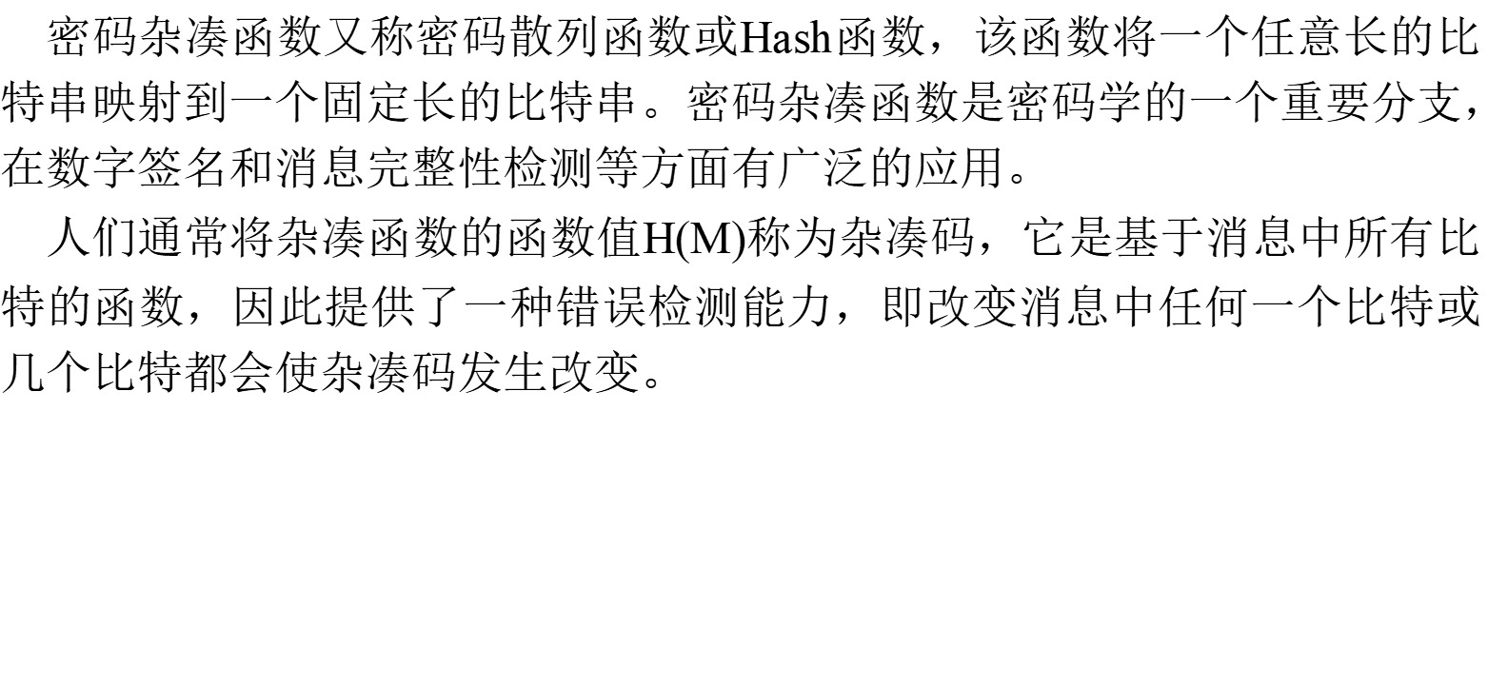
11.1
密码杂凑函数概述
◆◆◆ 密码学——基础理论与应用
密码杂凑函数又称密码散列函数或Hash函数，该函数将一个任意长的比特串映射到一个固定长的比特串。密码杂凑函数是密码学的一个重要分支，在数字签名和消息完整性检测等方面有广泛的应用。
人们通常将杂凑函数的函数值$H(M)$称为杂凑码，它是基于消息中所有比特的函数，因此提供了一种错误检测能力，即改变消息中任何一个比特或几个比特都会使杂凑码发生改变。
4

Slide 5
11.1
密码杂凑函数概述
◆◆◆ 密码学——基础理论与应用
杂凑函数的目的是为需要认证的数据产生一个"指纹"。为了实现对数据的认证，杂凑函数应满足下列3个性质。
（1）为一个给定的输出找出能映射到该输出的一个输入在计算上是困难的。
（2）为一个给定的输入找出能映射到同一输出的另一个输入在计算上是困难的。
（3）要发现不同的输入映射到同一输出在计算上是困难的。
（1）给出了杂凑函数单向性的概念，（2）和（3）给出了杂凑函数无碰撞性的概念。

Slide 6
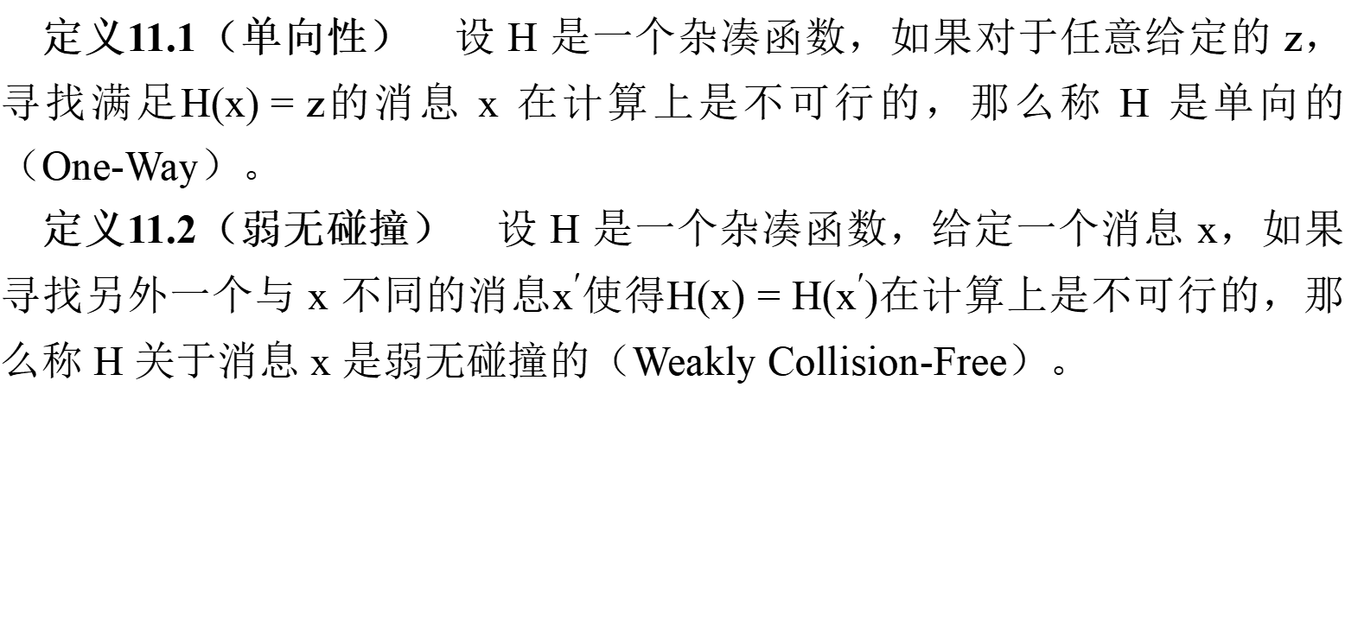
11.1
密码杂凑函数概述
◆◆◆ 密码学——基础理论与应用
定义11.1（单向性） 设 $H$ 是一个杂凑函数，如果对于任意给定的 $z$，寻找满足$H(x)=z$的消息 $x$ 在计算上是不可行的，那么称 $H$ 是单向的（One-Way）。
定义11.2（弱无碰撞） 设 $H$ 是一个杂凑函数，给定一个消息 $x$，如果寻找另外一个与 $x$ 不同的消息$x^{′}$使得$H(x)=H(x^{′})$在计算上是不可行的，那么称 $H$ 关于消息 $x$ 是弱无碰撞的（Weakly Collision-Free）。

Slide 7
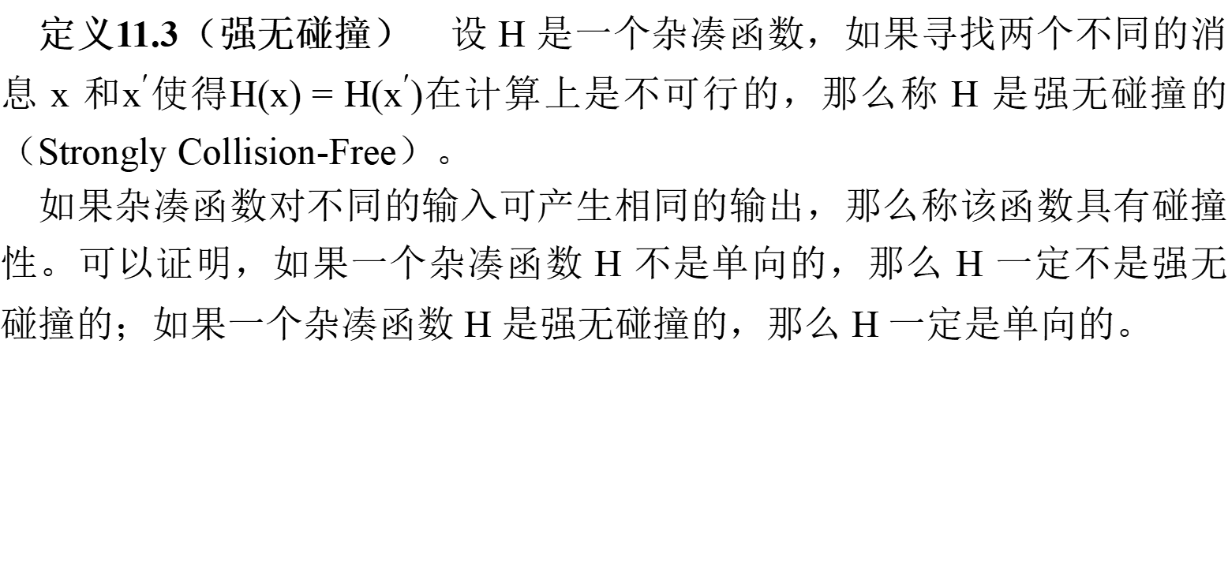
11.1
密码杂凑函数概述
◆◆◆ 密码学——基础理论与应用
定义11.3（强无碰撞） 设 $H$ 是一个杂凑函数，如果寻找两个不同的消息 $x$ 和$x^{′}$使得$H(x)=H(x^{′})$在计算上是不可行的，那么称 $H$ 是强无碰撞的（Strongly Collision-Free）。
如果杂凑函数对不同的输入可产生相同的输出，那么称该函数具有碰撞性。可以证明，如果一个杂凑函数 $H$ 不是单向的，那么 $H$ 一定不是强无碰撞的；如果一个杂凑函数 $H$ 是强无碰撞的，那么 $H$ 一定是单向的。

Slide 8
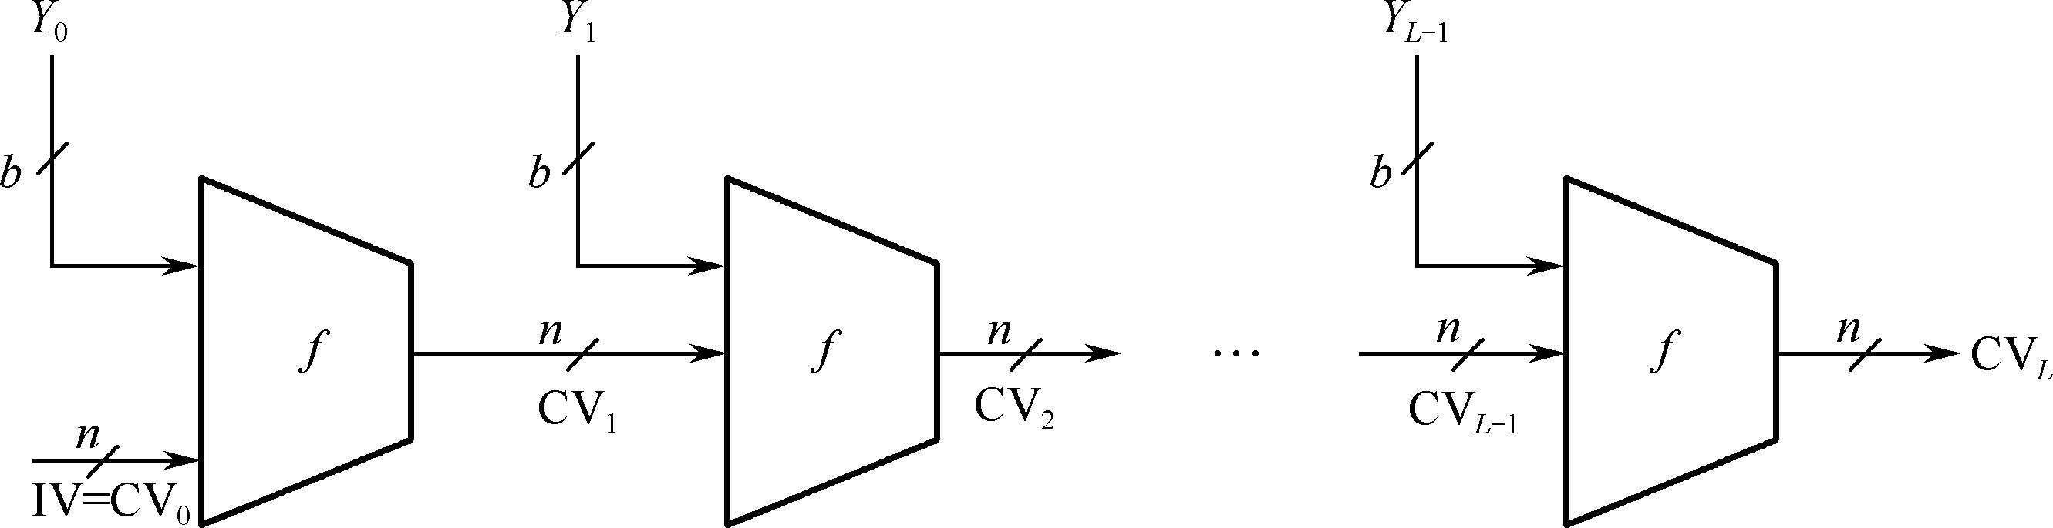
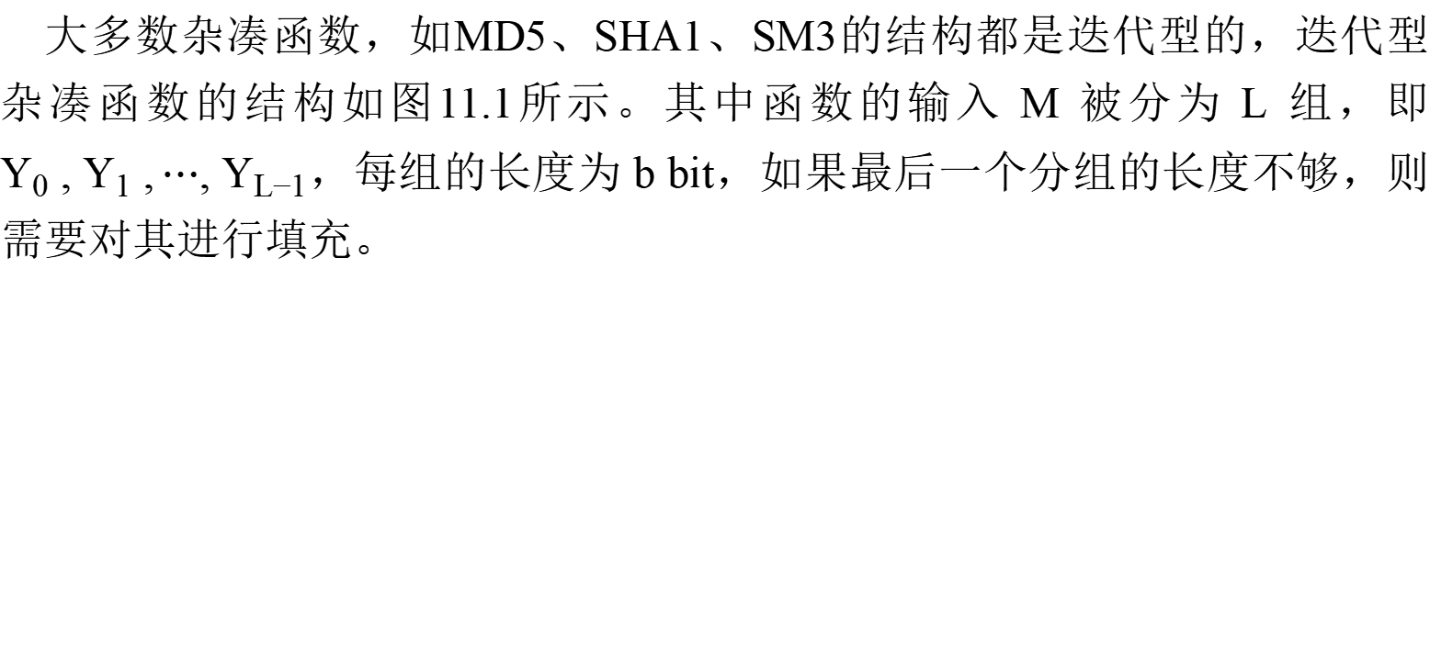
11.1.2
迭代型杂凑函数的结构
◆◆◆ 密码学——基础理论与应用
大多数杂凑函数，如MD5、SHA1、SM3的结构都是迭代型的，迭代型杂凑函数的结构如图11.1所示。其中函数的输入 $M$ 被分为 $L$ 组，即$Y_{0} , Y_{1} ,⋯, Y_{L−1}$，每组的长度为 $b$ bit，如果最后一个分组的长度不够，则需要对其进行填充。
图11.1 迭代型杂凑函数的结构

Slide 9
11.1.2
迭代型杂凑函数的结构
◆◆◆ 密码学——基础理论与应用
最后一个分组中还包括整个函数输入的长度值，这将使得攻击者的攻击更为困难，即攻击者若想成功地产生假冒的消息，就必须保证假冒消息的杂凑值与原消息的杂凑值相同，而且假冒消息的长度也要与原消息的长度相等。

Slide 10
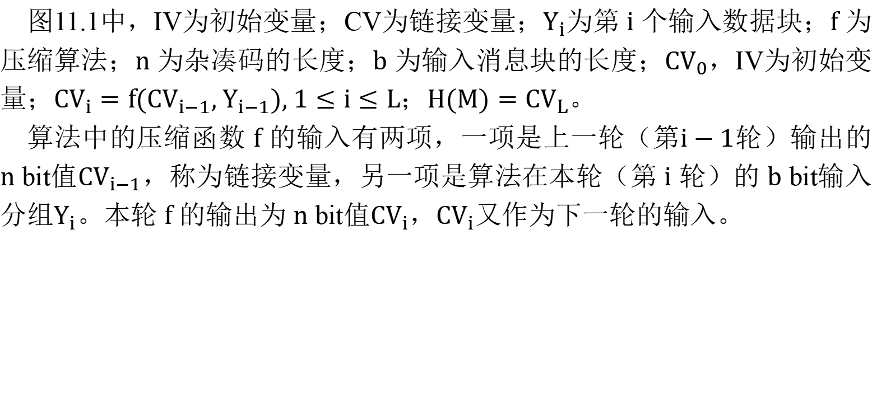
11.1.2
迭代型杂凑函数的结构
◆◆◆ 密码学——基础理论与应用
图11.1中，IV为初始变量；CV为链接变量；$Y_{i}$为第 $i$ 个输入数据块；$f$ 为压缩算法；$n$ 为杂凑码的长度；$b$ 为输入消息块的长度；$CV_{0}$，IV为初始变量；$CV_{i}=f(CV_{i−1}, Y_{i−1}), 1≤i≤L$；$H(M)=CV_{L}$。
算法中的压缩函数 $f$ 的输入有两项，一项是上一轮（第$i−1$轮）输出的 $n$ bit值$CV_{i−1}$，称为链接变量，另一项是算法在本轮（第 $i$ 轮）的 $b$ bit输入分组$Y_{i}$。本轮 $f$ 的输出为 $n$ bit值$CV_{i}$，$CV_{i}$又作为下一轮的输入。

Slide 11
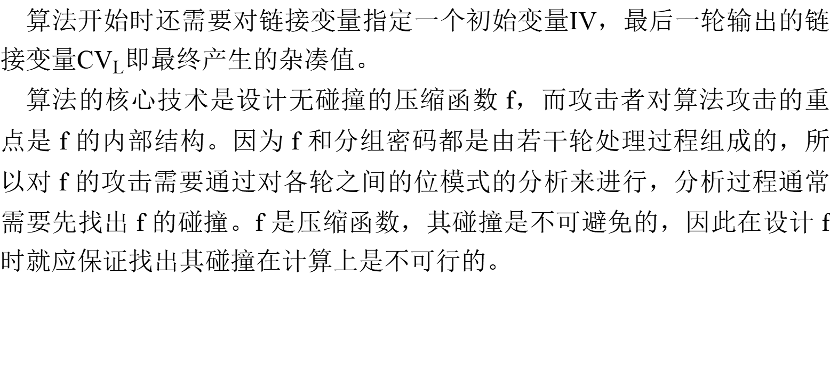
11.1.2
迭代型杂凑函数的结构
◆◆◆ 密码学——基础理论与应用
算法开始时还需要对链接变量指定一个初始变量IV，最后一轮输出的链接变量$CV_{L}$即最终产生的杂凑值。
算法的核心技术是设计无碰撞的压缩函数 $f$，而攻击者对算法攻击的重点是 $f$ 的内部结构。因为 $f$ 和分组密码都是由若干轮处理过程组成的，所以对 $f$ 的攻击需要通过对各轮之间的位模式的分析来进行，分析过程通常需要先找出 $f$ 的碰撞。$f$ 是压缩函数，其碰撞是不可避免的，因此在设计 $f$ 时就应保证找出其碰撞在计算上是不可行的。

Slide 12
◆◆◆ 密码学——基础理论与应用
11.2
MD5杂凑算法

Slide 13
11.2
MD5杂凑算法
◆◆◆ 密码学——基础理论与应用
MD5杂凑算法是由Ron Rivest于1992年10月作为RFC提出的，是1990年4月公布的MD4的改进版本。

Slide 14
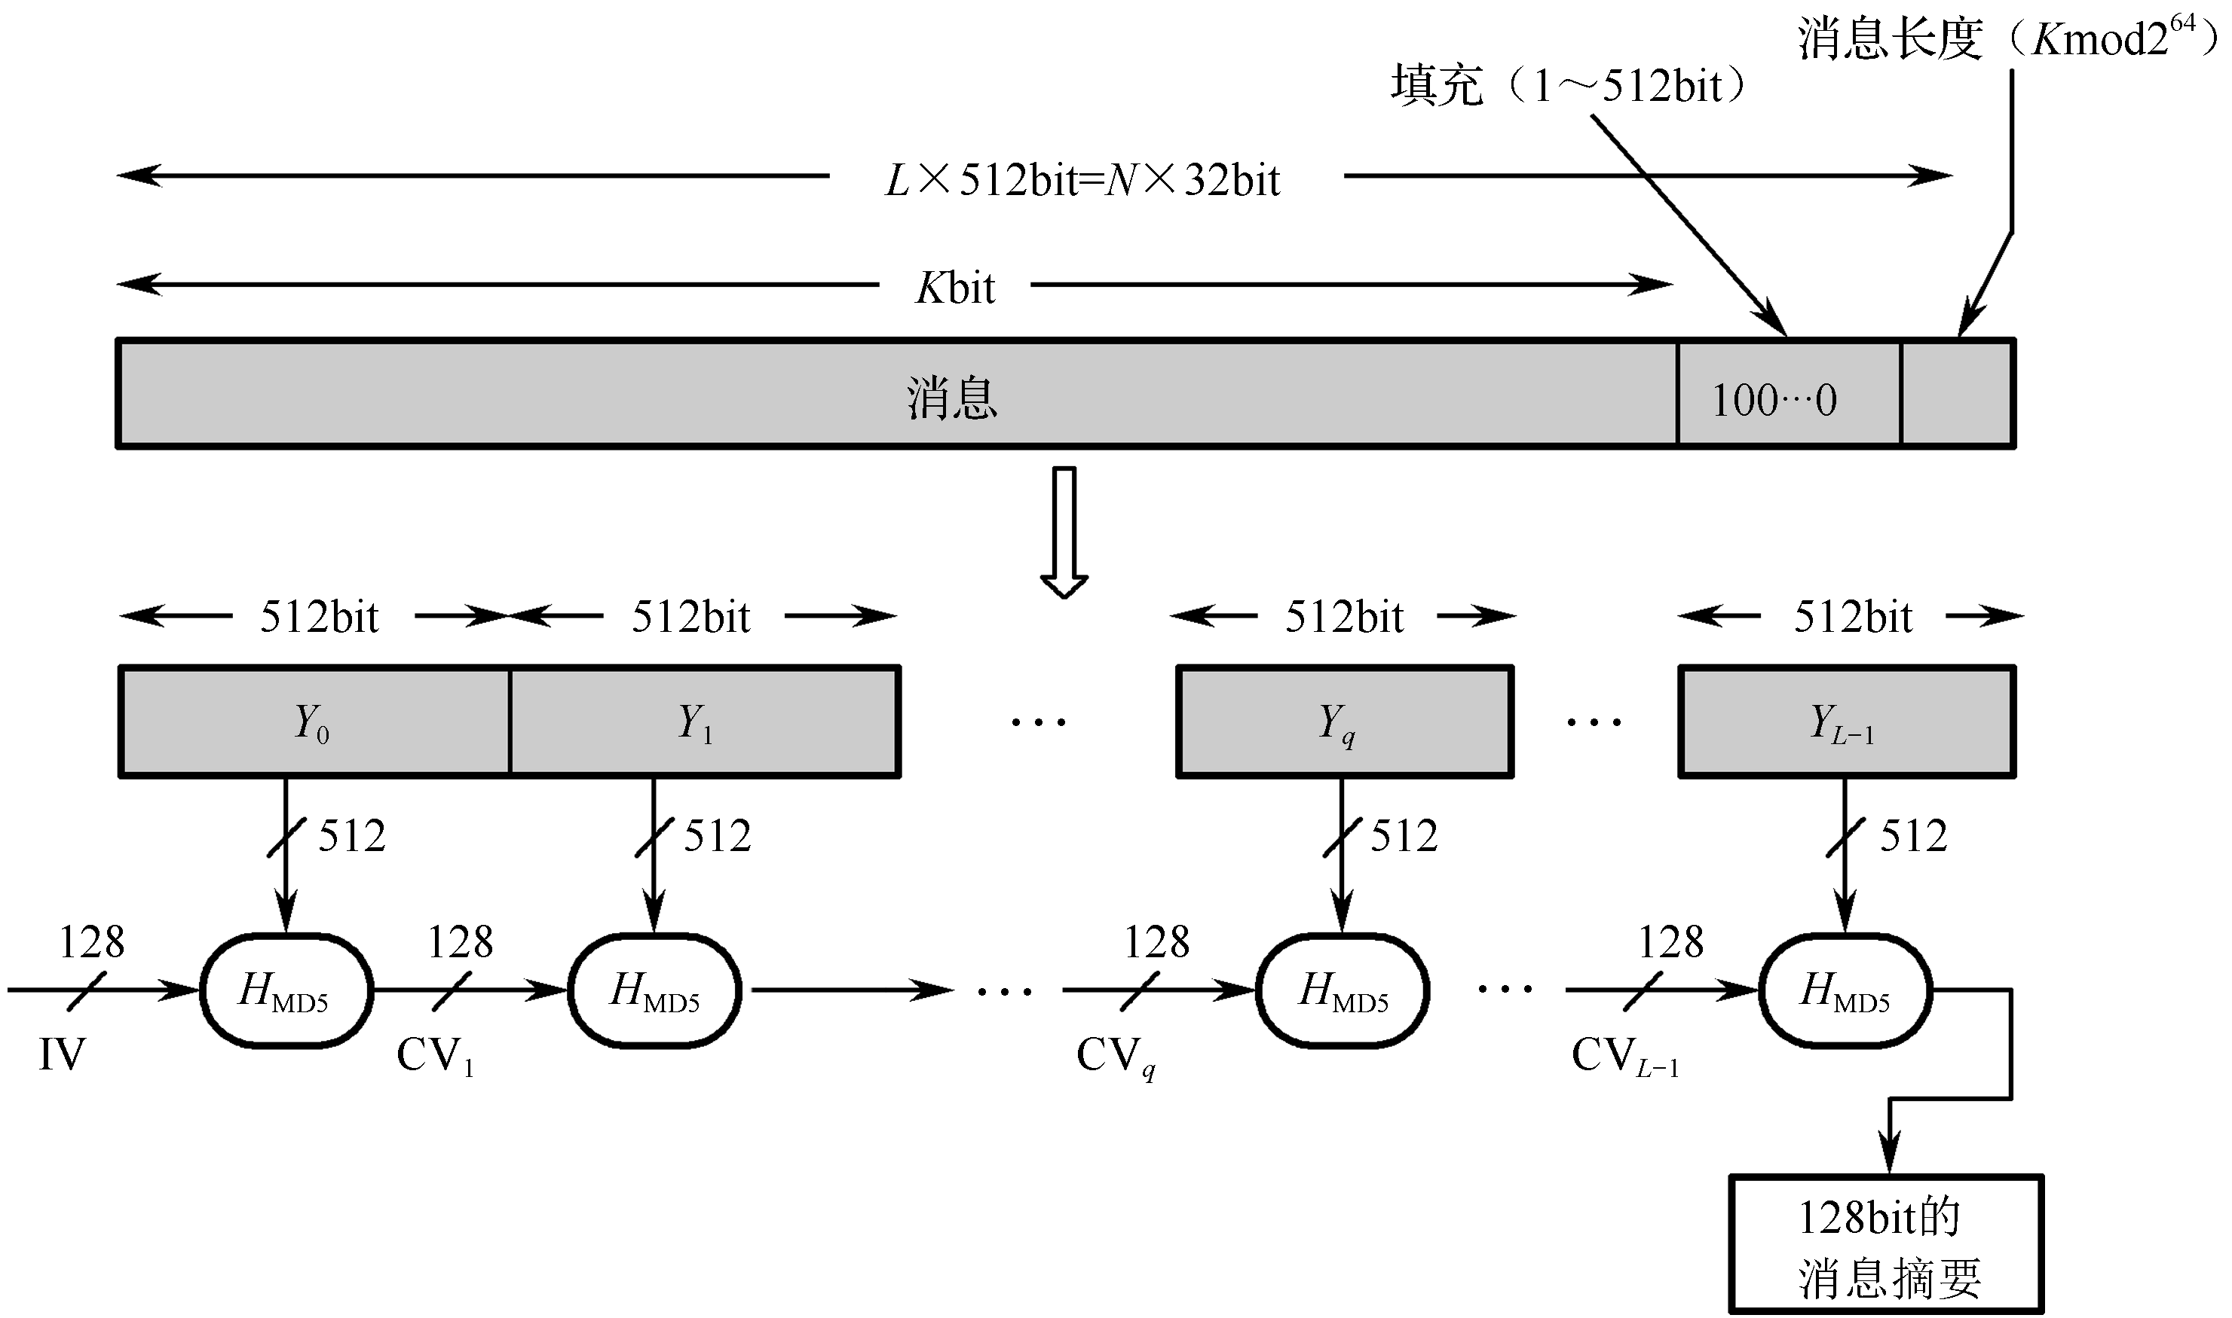
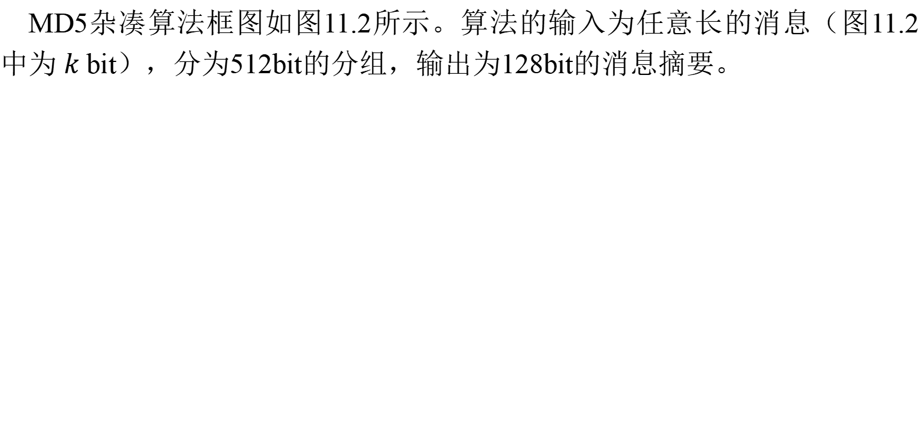
11.2.1
算法描述
◆◆◆ 密码学——基础理论与应用
MD5杂凑算法框图如图11.2所示。算法的输入为任意长的消息（图11.2中为 $k$ bit），分为512bit的分组，输出为128bit的消息摘要。
图11.2 MD5杂凑算法框图

Slide 15
11.2.1
算法描述
◆◆◆ 密码学——基础理论与应用
MD5杂凑算法具体介绍如下。
（1）消息填充。对消息填充，使得其比特长在模512下为448bit，即填充后消息的长度为512bit的某一倍数减64bit，留出的64bit在（2）中使用。消息填充是必须的，即使消息的长度已经满足需求，仍需要填充。例如，消息长为448bit，则需要填充512bit，使其长度变为960bit，因此填充的比特数大于或等于1bit而小于或等于512bit。填充方式是固定的，即第1位为1，其后各位皆为0。

Slide 16
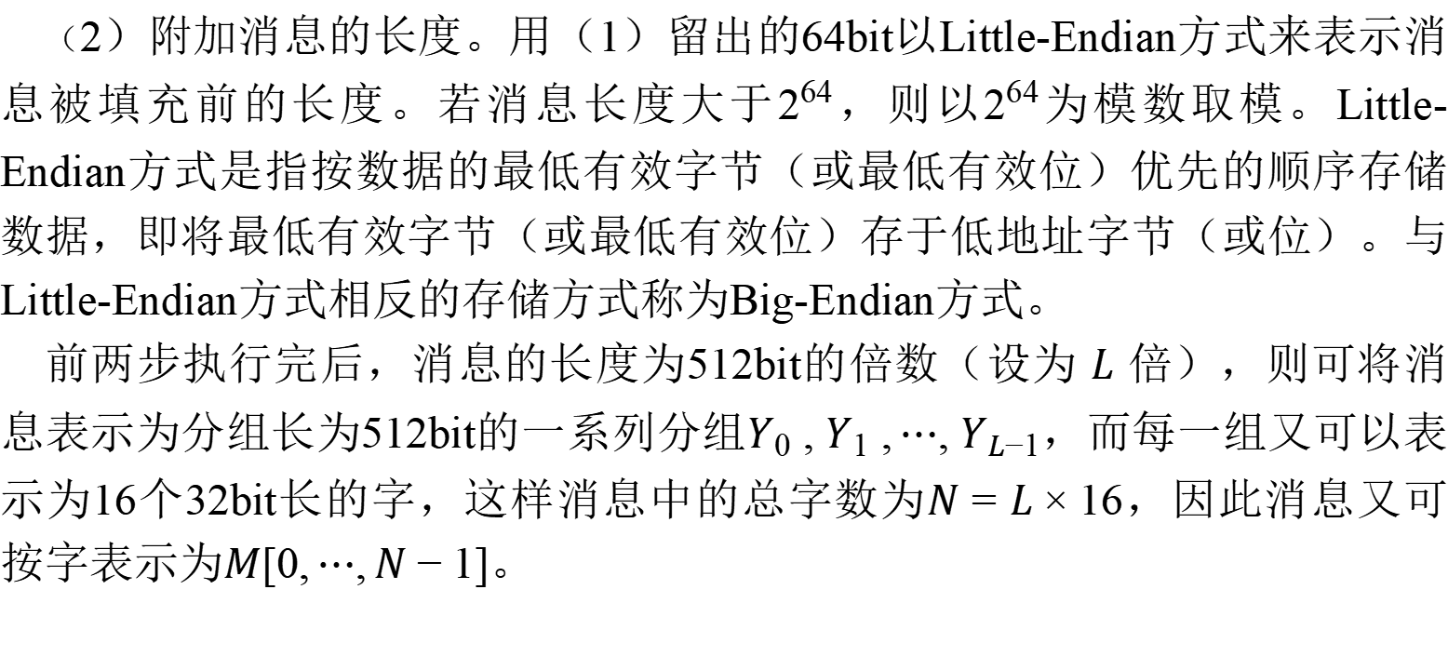
11.2.1
算法描述
◆◆◆ 密码学——基础理论与应用
（2）附加消息的长度。用（1）留出的64bit以Little-Endian方式来表示消息被填充前的长度。若消息长度大于$2^{64}$，则以$2^{64}$为模数取模。Little-Endian方式是指按数据的最低有效字节（或最低有效位）优先的顺序存储数据，即将最低有效字节（或最低有效位）存于低地址字节（或位）。与Little-Endian方式相反的存储方式称为Big-Endian方式。
前两步执行完后，消息的长度为512bit的倍数（设为 $L$ 倍），则可将消息表示为分组长为512bit的一系列分组$Y_{0} , Y_{1} ,⋯, Y_{L−1}$，而每一组又可以表示为16个32bit长的字，这样消息中的总字数为$N=L×16$，因此消息又可按字表示为$M[0,⋯,N−1]$。

Slide 17
11.2.1
算法描述
◆◆◆ 密码学——基础理论与应用
（3）对MD缓冲区初始化。算法使用128bit的缓冲区以存储中间结果和最终杂凑值，缓冲区可表示为4个32bit的寄存器（A，B，C，D），每个寄存器都以Little-Endian方式存储数据，其初值为（以存储方式）A=01234567，B=89ABCDEF，C=FEDCBA98，D=76543210，实际为67452301，EFCDAB89，98BADCFE，10325476。

Slide 18
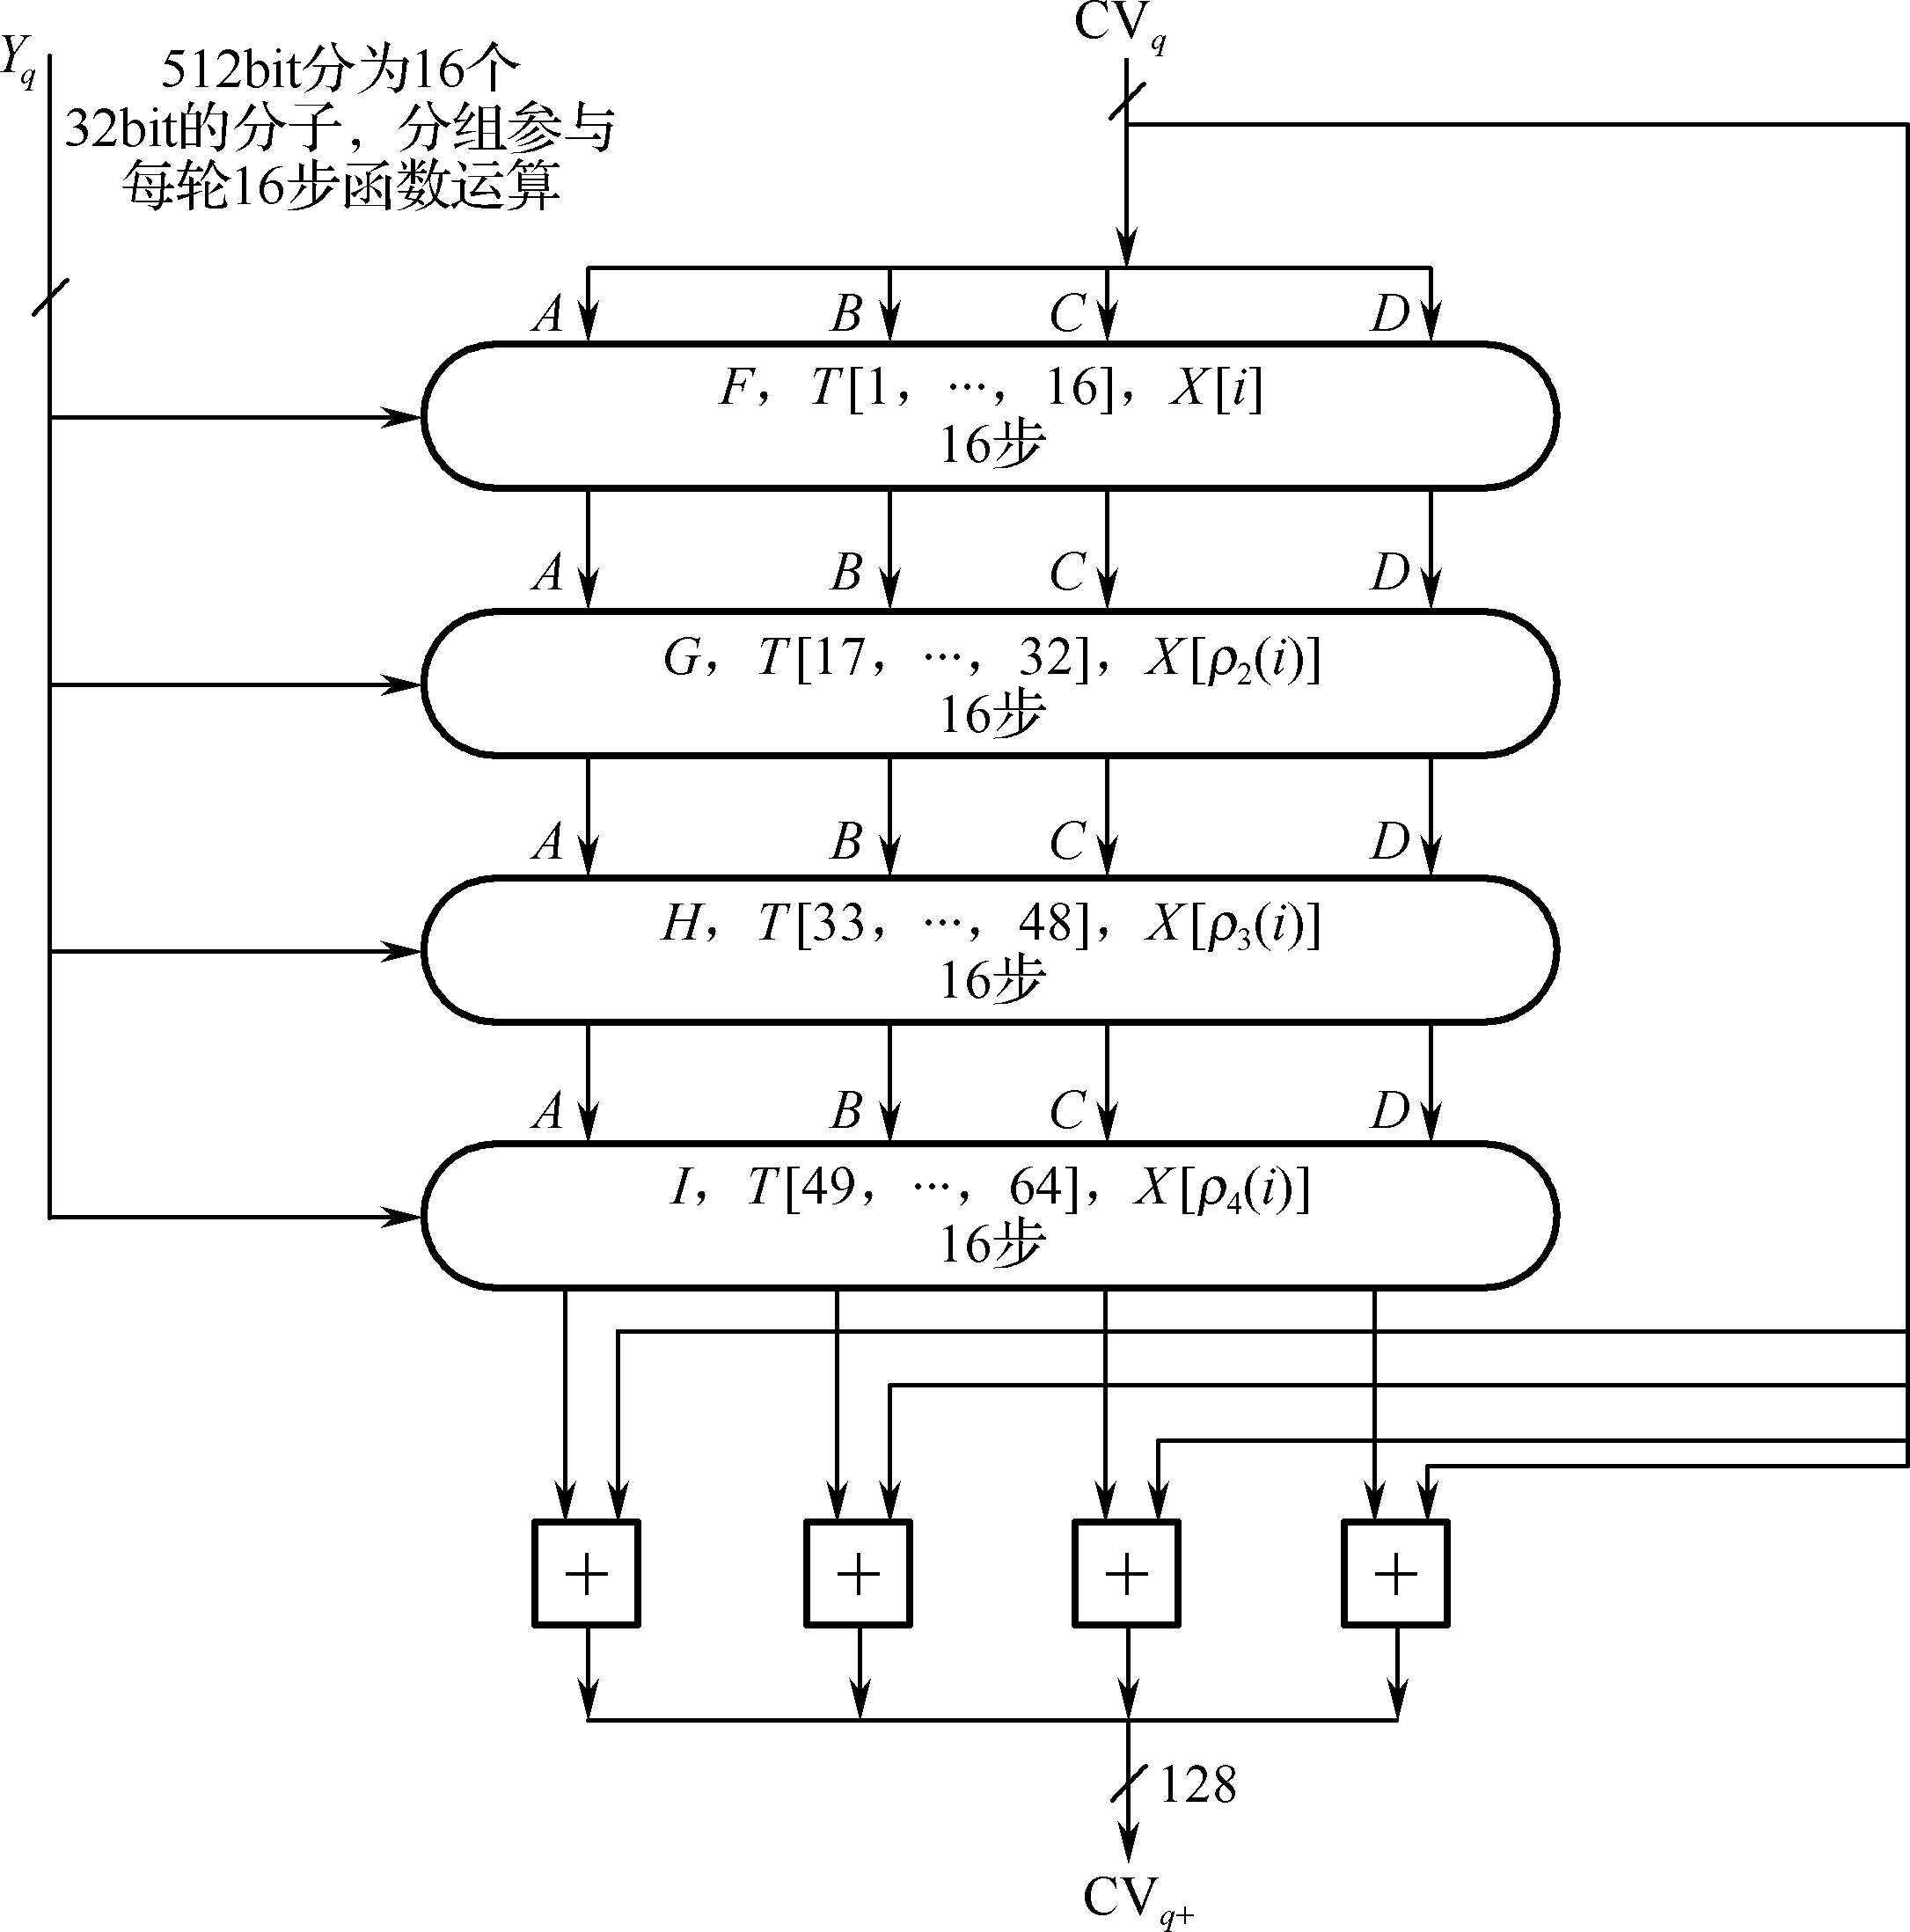
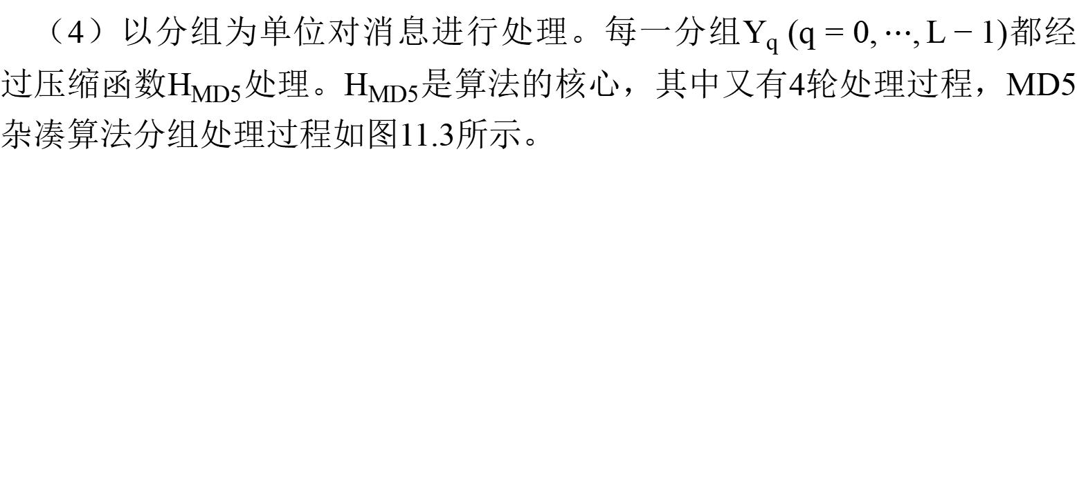
11.2.1
算法描述
◆◆◆ 密码学——基础理论与应用
（4）以分组为单位对消息进行处理。每一分组$Y_{q} (q=0,⋯,L−1)$都经过压缩函数$H_{MD5}$处理。$H_{MD5}$是算法的核心，其中又有4轮处理过程，MD5杂凑算法分组处理过程如图11.3所示。
图11.3 MD5杂凑算法分组处理过程

Slide 19
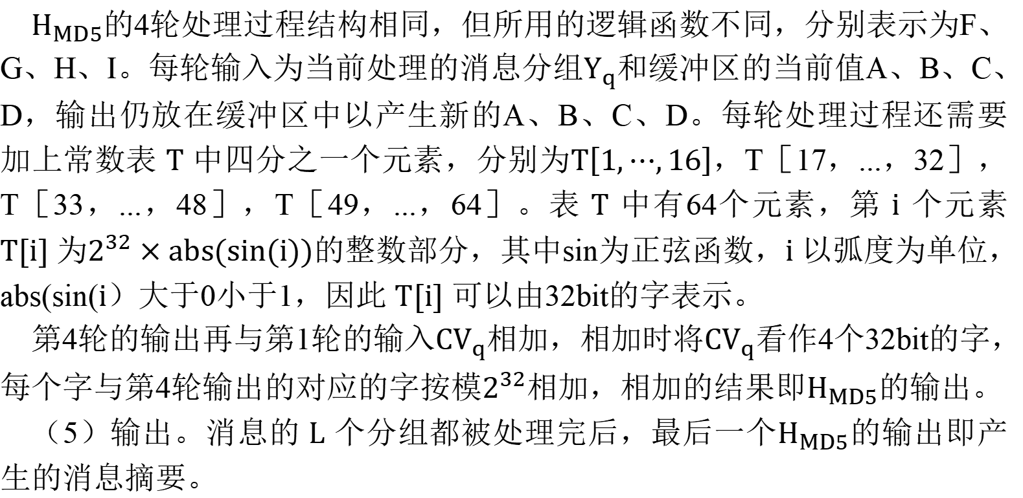
11.2.1
算法描述
◆◆◆ 密码学——基础理论与应用
$H_{MD5}$的4轮处理过程结构相同，但所用的逻辑函数不同，分别表示为F、G、H、I。每轮输入为当前处理的消息分组$Y_{q}$和缓冲区的当前值A、B、C、D，输出仍放在缓冲区中以产生新的A、B、C、D。每轮处理过程还需要加上常数表 $T$ 中四分之一个元素，分别为$T\left[1,⋯,16\right]$，T［17，...，32］，T［33，...，48］，T［49，...，64］。表 $T$ 中有64个元素，第 $i$ 个元素 $T[i]$ 为$2^{32}×abs(sin(i))$的整数部分，其中sin为正弦函数，$i$ 以弧度为单位，abs(sin($i$）大于0小于1，因此 $T[i]$ 可以由32bit的字表示。
第4轮的输出再与第1轮的输入$CV_{q}$相加，相加时将$CV_{q}$看作4个32bit的字，每个字与第4轮输出的对应的字按模$2^{32}$相加，相加的结果即$H_{MD5}$的输出。
（5）输出。消息的 $L$ 个分组都被处理完后，最后一个$H_{MD5}$的输出即产生的消息摘要。

Slide 20
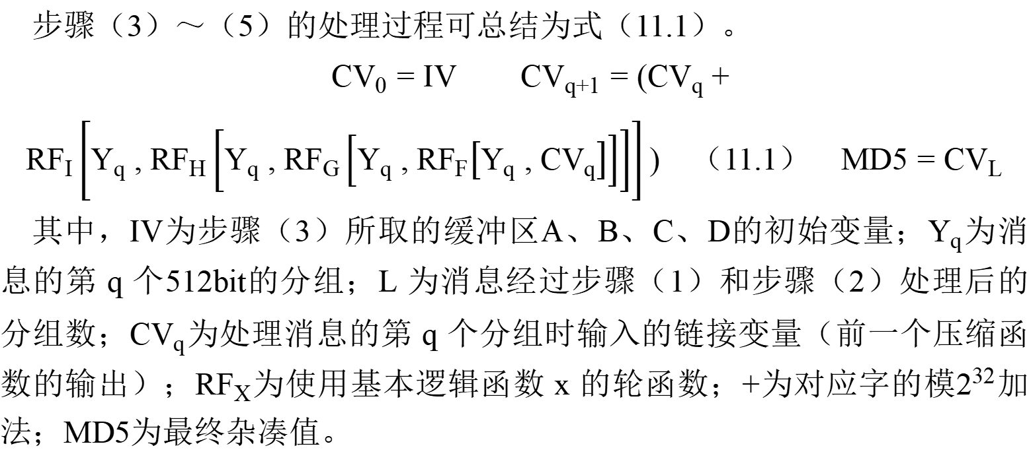
11.2.1
算法描述
◆◆◆ 密码学——基础理论与应用
步骤（3）～（5）的处理过程可总结为式（11.1）。
$CV_{0}=IV$ $CV_{q+1}=(CV_{q}+{RF}_{I}\left[Y_{q} , {RF}_{H}\left[Y_{q} , {RF}_{G}\left[Y_{q} , {RF}_{F}\left[Y_{q} , CV_{q}\right]\right]\right]\right])$ （11.1） $MD5=CV_{L}$
其中，IV为步骤（3）所取的缓冲区A、B、C、D的初始变量；$Y_{q}$为消息的第 $q$ 个512bit的分组；$L$ 为消息经过步骤（1）和步骤（2）处理后的分组数；$CV_{q}$为处理消息的第 $q$ 个分组时输入的链接变量（前一个压缩函数的输出）；${RF}_{X}$为使用基本逻辑函数 $x$ 的轮函数；+为对应字的模$2^{32}$加法；MD5为最终杂凑值。

Slide 21
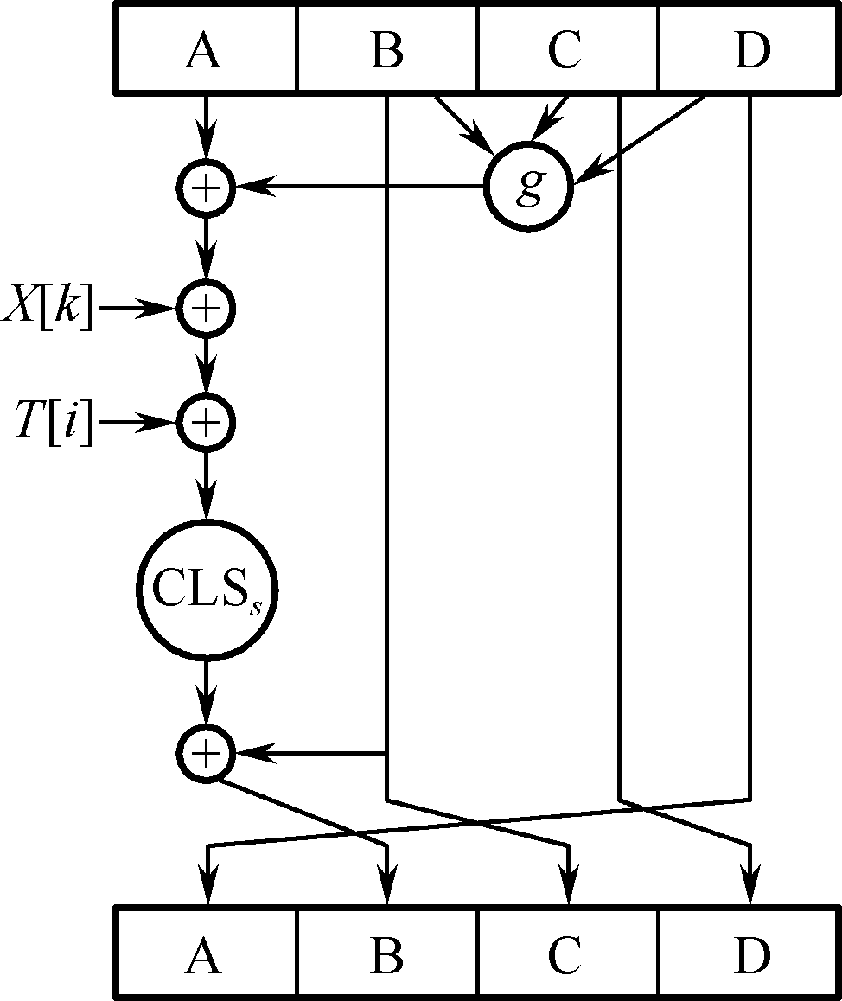
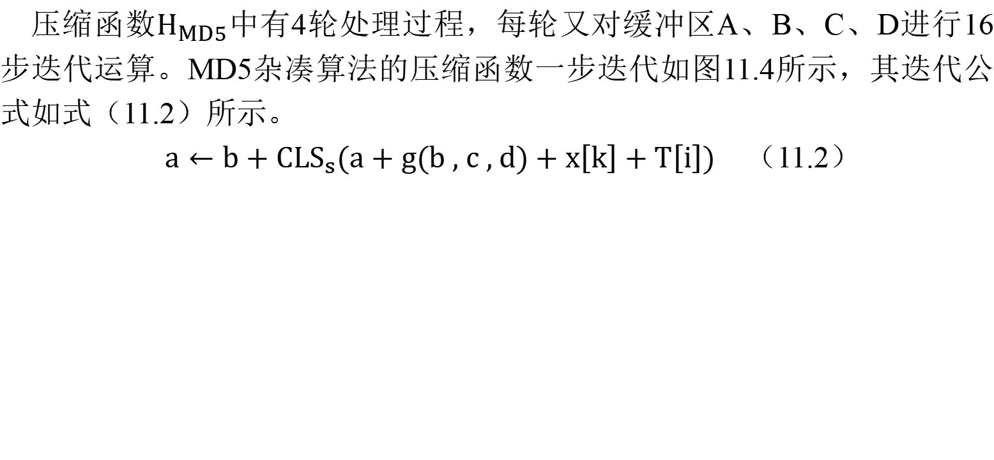
11.2.2
MD5杂凑算法的压缩函数
◆◆◆ 密码学——基础理论与应用
压缩函数$H_{MD5}$中有4轮处理过程，每轮又对缓冲区A、B、C、D进行16步迭代运算。MD5杂凑算法的压缩函数一步迭代如图11.4所示，其迭代公式如式（11.2）所示。
$a←b+{CLS}_{s}(a+g(b , c , d)+x\left[k\right]+T\left[i\right])$ （11.2）
图11.4 MD5杂凑算法的压缩函数一步迭代

Slide 22
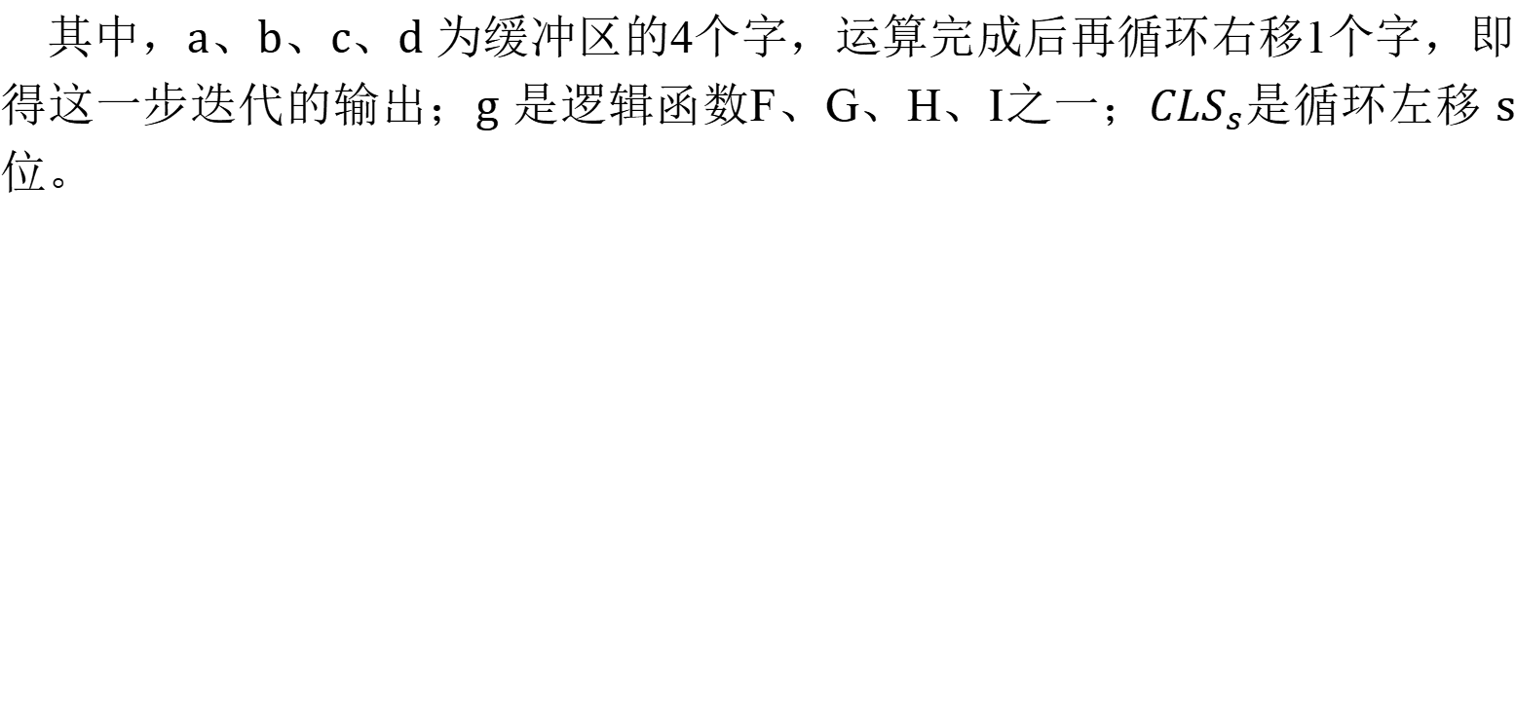
11.2.2
MD5杂凑算法的压缩函数
◆◆◆ 密码学——基础理论与应用
其中，$a$、$b$、$c$、$d$ 为缓冲区的4个字，运算完成后再循环右移1个字，即得这一步迭代的输出；$g$ 是逻辑函数F、G、H、I之一；$CLS_{s}$是循环左移 $s$ 位。

Slide 23
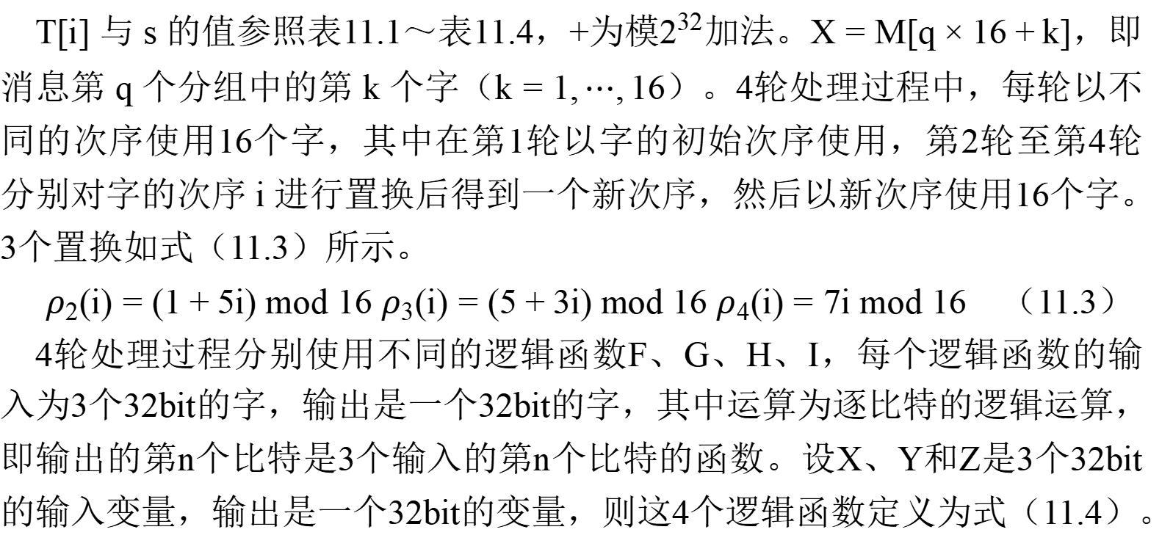
11.2.2
MD5杂凑算法的压缩函数
◆◆◆ 密码学——基础理论与应用
$T[i]$ 与 $s$ 的值参照表11.1～表11.4，+为模$2^{32}$加法。$X=M[q×16+k]$，即消息第 $q$ 个分组中的第 $k$ 个字（$k=1,⋯,16$）。4轮处理过程中，每轮以不同的次序使用16个字，其中在第1轮以字的初始次序使用，第2轮至第4轮分别对字的次序 $i$ 进行置换后得到一个新次序，然后以新次序使用16个字。3个置换如式（11.3）所示。
$ρ_{2}(i)=(1+5i) mod 16 ρ_{3}(i)=(5+3i) mod 16 ρ_{4}(i)=7i mod 16$ （11.3）
4轮处理过程分别使用不同的逻辑函数F、G、H、I，每个逻辑函数的输入为3个32bit的字，输出是一个32bit的字，其中运算为逐比特的逻辑运算，即输出的第$n$个比特是3个输入的第$n$个比特的函数。设X、Y和Z是3个32bit的输入变量，输出是一个32bit的变量，则这4个逻辑函数定义为式（11.4）。

Slide 24
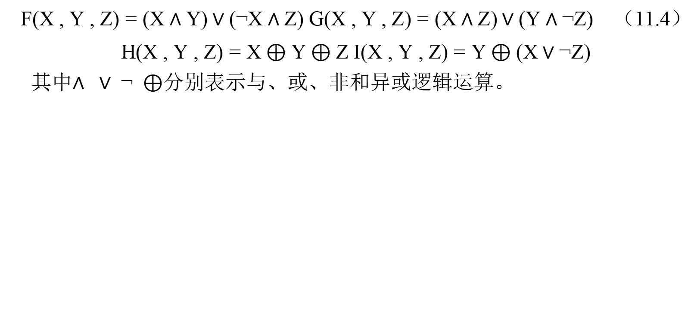
11.2.2
MD5杂凑算法的压缩函数
◆◆◆ 密码学——基础理论与应用
$F(X , Y , Z)=(X∧Y)∨(¬X∧Z) G(X , Y , Z)=(X∧Z)∨(Y∧¬Z)$ （11.4）
$H(X , Y , Z)=X⊕Y⊕Z I(X , Y , Z)=Y⊕(X∨¬Z)$
其中$∧ ∨ ¬ ⊕$分别表示与、或、非和异或逻辑运算。

Slide 25
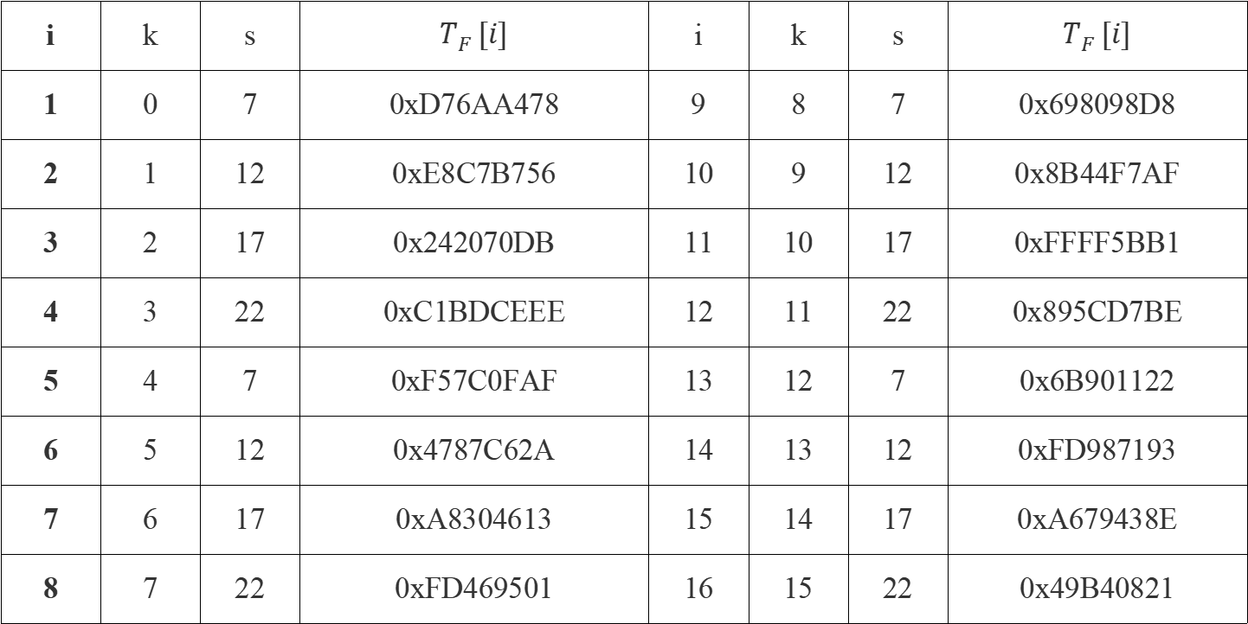
11.2.2
MD5杂凑算法的压缩函数
◆◆◆ 密码学——基础理论与应用
表11.1 F-轮参数表
i | k | s | $$T_{F}[i]$$ | i | k | s | $$T_{F}[i]$$
1 | 0 | 7 | 0xD76AA478 | 9 | 8 | 7 | 0x698098D8
2 | 1 | 12 | 0xE8C7B756 | 10 | 9 | 12 | 0x8B44F7AF
3 | 2 | 17 | 0x242070DB | 11 | 10 | 17 | 0xFFFF5BB1
4 | 3 | 22 | 0xC1BDCEEE | 12 | 11 | 22 | 0x895CD7BE
5 | 4 | 7 | 0xF57C0FAF | 13 | 12 | 7 | 0x6B901122
6 | 5 | 12 | 0x4787C62A | 14 | 13 | 12 | 0xFD987193
7 | 6 | 17 | 0xA8304613 | 15 | 14 | 17 | 0xA679438E
8 | 7 | 22 | 0xFD469501 | 16 | 15 | 22 | 0x49B40821

Slide 26
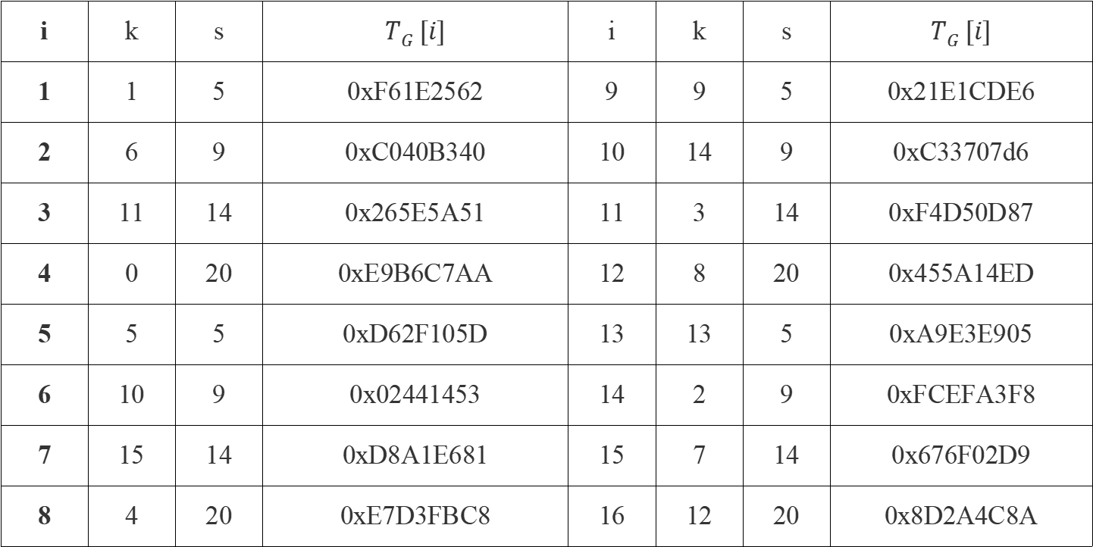
11.2.2
MD5杂凑算法的压缩函数
◆◆◆ 密码学——基础理论与应用
表11.2 G-轮参数表
i | k | s | $$T_{G}[i]$$ | i | k | s | $$T_{G}[i]$$
1 | 1 | 5 | 0xF61E2562 | 9 | 9 | 5 | 0x21E1CDE6
2 | 6 | 9 | 0xC040B340 | 10 | 14 | 9 | 0xC33707d6
3 | 11 | 14 | 0x265E5A51 | 11 | 3 | 14 | 0xF4D50D87
4 | 0 | 20 | 0xE9B6C7AA | 12 | 8 | 20 | 0x455A14ED
5 | 5 | 5 | 0xD62F105D | 13 | 13 | 5 | 0xA9E3E905
6 | 10 | 9 | 0x02441453 | 14 | 2 | 9 | 0xFCEFA3F8
7 | 15 | 14 | 0xD8A1E681 | 15 | 7 | 14 | 0x676F02D9
8 | 4 | 20 | 0xE7D3FBC8 | 16 | 12 | 20 | 0x8D2A4C8A

Slide 27
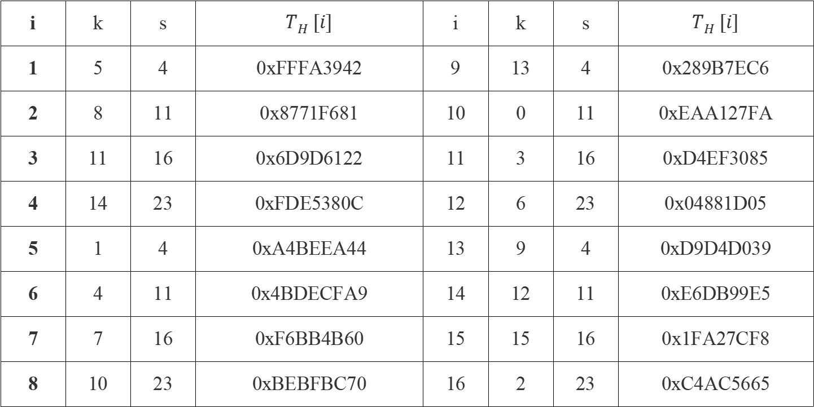
11.2.2
MD5杂凑算法的压缩函数
◆◆◆ 密码学——基础理论与应用
表11.3 H-轮参数表
i | k | s | $$T_{H}[i]$$ | i | k | s | $$T_{H}[i]$$
1 | 5 | 4 | 0xFFFA3942 | 9 | 13 | 4 | 0x289B7EC6
2 | 8 | 11 | 0x8771F681 | 10 | 0 | 11 | 0xEAA127FA
3 | 11 | 16 | 0x6D9D6122 | 11 | 3 | 16 | 0xD4EF3085
4 | 14 | 23 | 0xFDE5380C | 12 | 6 | 23 | 0x04881D05
5 | 1 | 4 | 0xA4BEEA44 | 13 | 9 | 4 | 0xD9D4D039
6 | 4 | 11 | 0x4BDECFA9 | 14 | 12 | 11 | 0xE6DB99E5
7 | 7 | 16 | 0xF6BB4B60 | 15 | 15 | 16 | 0x1FA27CF8
8 | 10 | 23 | 0xBEBFBC70 | 16 | 2 | 23 | 0xC4AC5665

Slide 28
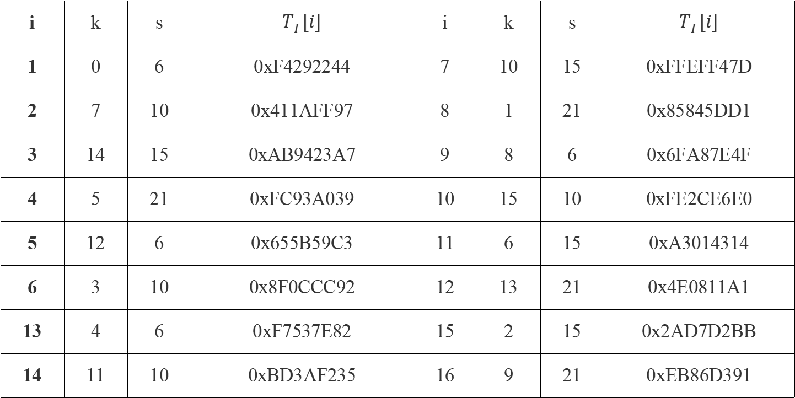
11.2.2
MD5杂凑算法的压缩函数
◆◆◆ 密码学——基础理论与应用
表11.4 I-轮参数表
i | k | s | $$T_{I}[i]$$ | i | k | s | $$T_{I}[i]$$
1 | 0 | 6 | 0xF4292244 | 7 | 10 | 15 | 0xFFEFF47D
2 | 7 | 10 | 0x411AFF97 | 8 | 1 | 21 | 0x85845DD1
3 | 14 | 15 | 0xAB9423A7 | 9 | 8 | 6 | 0x6FA87E4F
4 | 5 | 21 | 0xFC93A039 | 10 | 15 | 10 | 0xFE2CE6E0
5 | 12 | 6 | 0x655B59C3 | 11 | 6 | 15 | 0xA3014314
6 | 3 | 10 | 0x8F0CCC92 | 12 | 13 | 21 | 0x4E0811A1
13 | 4 | 6 | 0xF7537E82 | 15 | 2 | 15 | 0x2AD7D2BB
14 | 11 | 10 | 0xBD3AF235 | 16 | 9 | 21 | 0xEB86D391

Slide 29
11.2.3
MD5杂凑算法的安全性
◆◆◆ 密码学——基础理论与应用
MD5杂凑算法的性质即杂凑码中的每个比特是所有输入比特的函数，因此获得了很好的混淆效果，从而避免随机选择两个具有相同杂凑值消息的情况出现。目前对MD5杂凑算法的攻击已取得以下结果。
（1）对单轮MD5杂凑算法使用差分密码分析，可在合理的时间内找出具有相同杂凑值的两个消息，但这种攻击还未成功推广到4轮MD5杂凑算法。
（2）可找出一个消息分组和两个相关的链接变量（缓冲区变量A、B、C、D），使得算法产生相同的输出，目前这种攻击还未成功推广到整个算法。

Slide 30
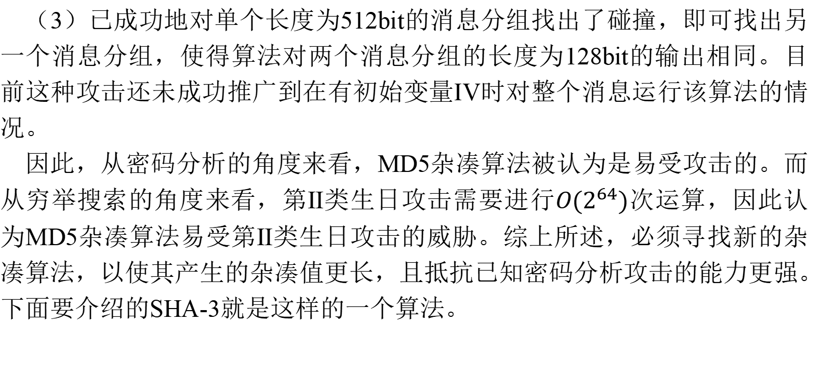
11.2.3
MD5杂凑算法的安全性
◆◆◆ 密码学——基础理论与应用
（3）已成功地对单个长度为512bit的消息分组找出了碰撞，即可找出另一个消息分组，使得算法对两个消息分组的长度为128bit的输出相同。目前这种攻击还未成功推广到在有初始变量IV时对整个消息运行该算法的情况。
因此，从密码分析的角度来看，MD5杂凑算法被认为是易受攻击的。而从穷举搜索的角度来看，第Ⅱ类生日攻击需要进行$O(2^{64})$次运算，因此认为MD5杂凑算法易受第Ⅱ类生日攻击的威胁。综上所述，必须寻找新的杂凑算法，以使其产生的杂凑值更长，且抵抗已知密码分析攻击的能力更强。下面要介绍的SHA-3就是这样的一个算法。

Slide 31
◆◆◆ 密码学——基础理论与应用
11.3
SHA-3杂凑算法

Slide 32
11.3
SHA-3杂凑算法
◆◆◆ 密码学——基础理论与应用
近年来，传统常用的杂凑函数，如MD4、MD5、SHA-0、SHA-1、RIPENMD等已被成功攻击。NIST分别在2005年、2006年举行了两届杂凑函数研讨会，并于2007年正式宣布在全球范围内征集新的下一代杂凑函数。新一代的杂凑函数被称为SHA-3杂凑算法，作为新的安全杂凑函数，其用以增强现有的FIPS 180-2标准。算法的提交于2008年10月结束，NIST分别于2009年和2010年举行两轮会议，筛选出5个算法（BLAKE、Grφstl、JH、Keccak、Skein）进入终轮。2012年10月，NIST宣布Keccak算法为新一代的杂凑函数，称为SHA-3杂凑算法。
SHA-3杂凑算法是由ST微电子公司的Bertoni、Daemen、Assche和NXP半导体公司的Peeters共同设计提交的杂凑函数，它使用了基于海绵（Sponge）构造的Sponge函数。

Slide 33
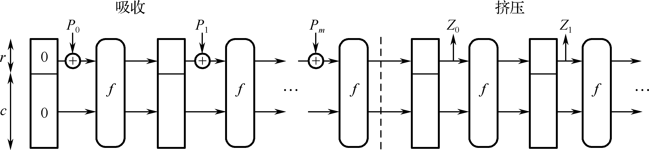
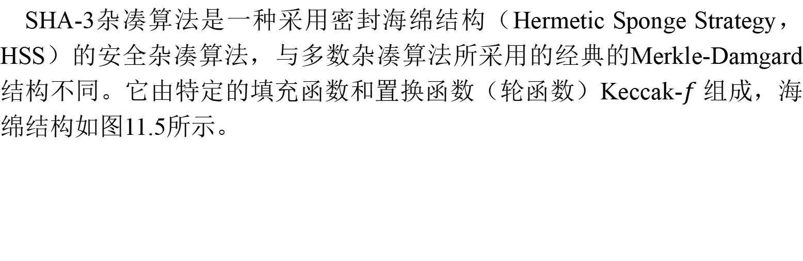
11.3.1
SHA-3杂凑算法
◆◆◆ 密码学——基础理论与应用
SHA-3杂凑算法是一种采用密封海绵结构（Hermetic Sponge Strategy，HSS）的安全杂凑算法，与多数杂凑算法所采用的经典的Merkle-Damgard结构不同。它由特定的填充函数和置换函数（轮函数）Keccak-$f$ 组成，海绵结构如图11.5所示。
图11.5 海绵结构

Slide 34
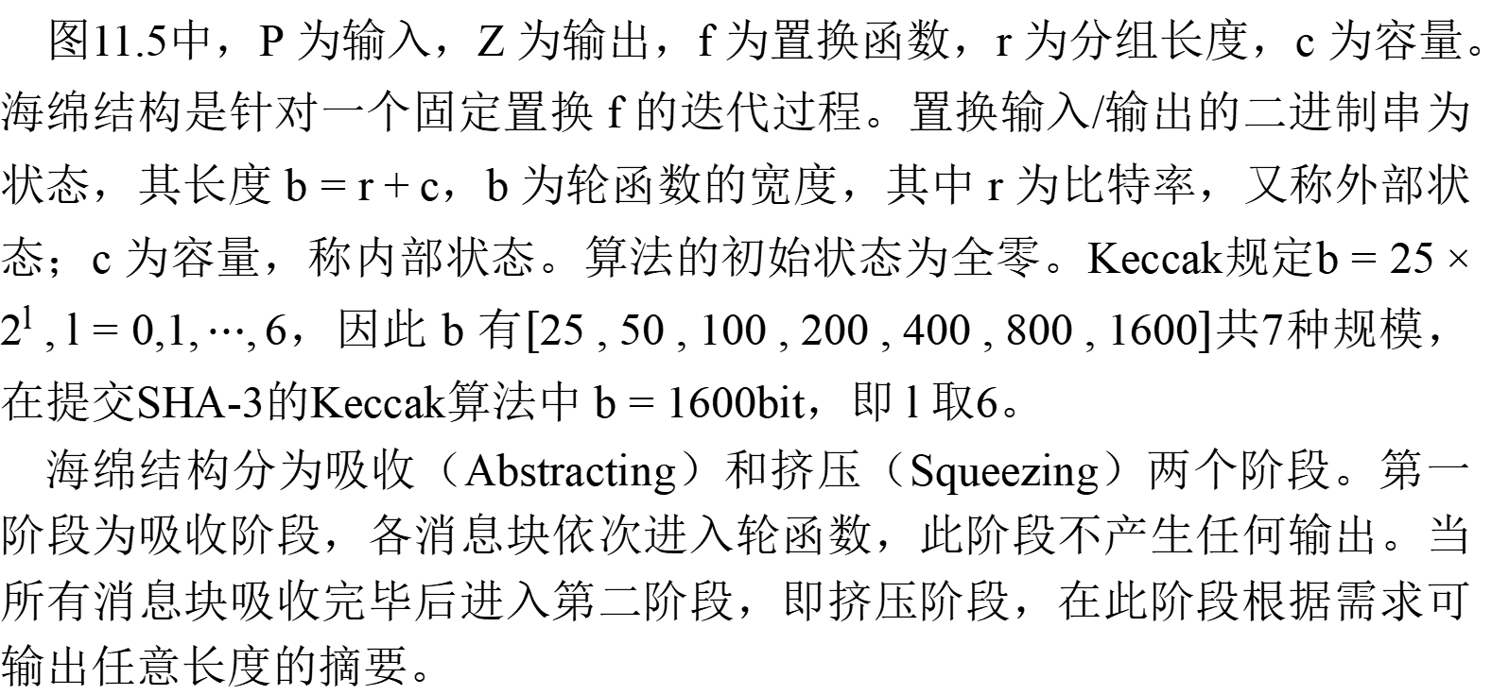
11.3.1
SHA-3杂凑算法
◆◆◆ 密码学——基础理论与应用
图11.5中，$P$ 为输入，$Z$ 为输出，$f$ 为置换函数，$r$ 为分组长度，$c$ 为容量。海绵结构是针对一个固定置换 $f$ 的迭代过程。置换输入/输出的二进制串为状态，其长度 $b=r+c$，$b$ 为轮函数的宽度，其中 $r$ 为比特率，又称外部状态；$c$ 为容量，称内部状态。算法的初始状态为全零。Keccak规定$b=25×2^{l} , l=0,1,⋯,6$，因此 $b$ 有$\left[25 , 50 , 100 , 200 , 400 , 800 , 1600\right]$共7种规模，在提交SHA-3的Keccak算法中 $b=$ 1600bit，即 $l$ 取6。
海绵结构分为吸收（Abstracting）和挤压（Squeezing）两个阶段。第一阶段为吸收阶段，各消息块依次进入轮函数，此阶段不产生任何输出。当所有消息块吸收完毕后进入第二阶段，即挤压阶段，在此阶段根据需求可输出任意长度的摘要。

Slide 35
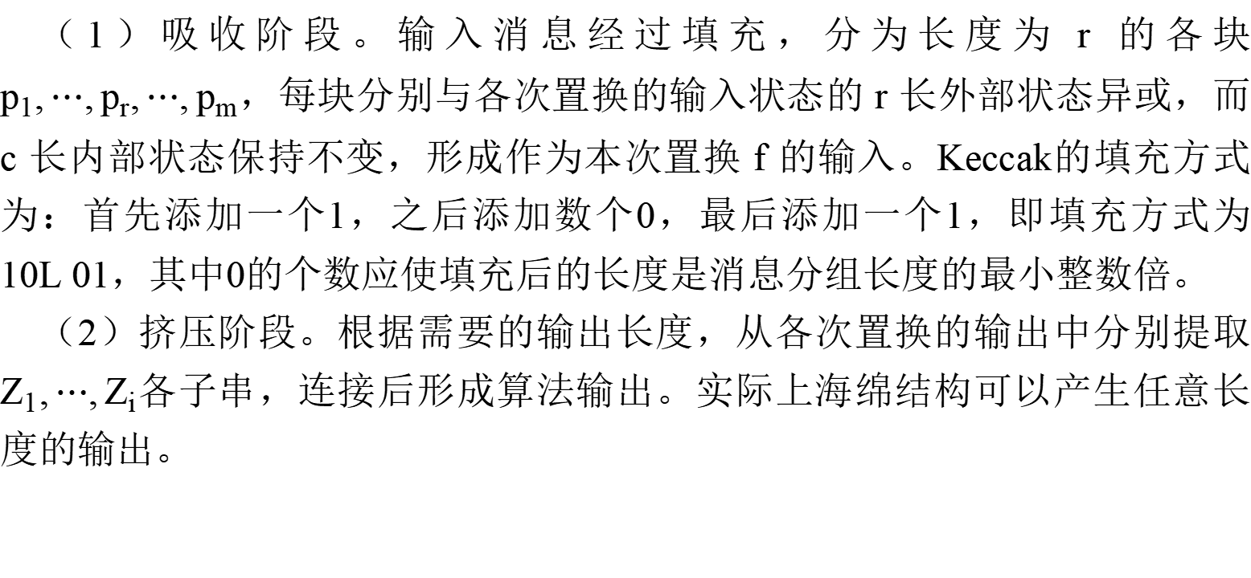
11.3.1
SHA-3杂凑算法
◆◆◆ 密码学——基础理论与应用
（1）吸收阶段。输入消息经过填充，分为长度为 $r$ 的各块$p_{1},⋯,p_{r},⋯,p_{m}$，每块分别与各次置换的输入状态的 $r$ 长外部状态异或，而 $c$ 长内部状态保持不变，形成作为本次置换 $f$ 的输入。Keccak的填充方式为：首先添加一个1，之后添加数个0，最后添加一个1，即填充方式为$10L 01$，其中0的个数应使填充后的长度是消息分组长度的最小整数倍。
（2）挤压阶段。根据需要的输出长度，从各次置换的输出中分别提取$Z_{1},⋯,Z_{i}$各子串，连接后形成算法输出。实际上海绵结构可以产生任意长度的输出。

Slide 36
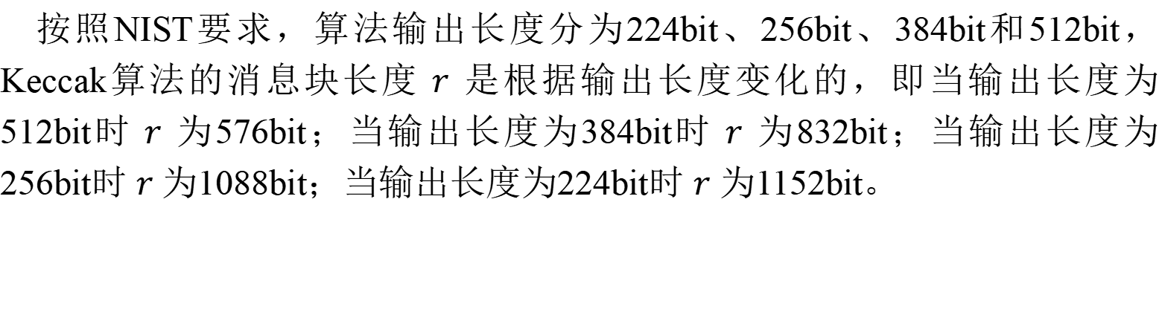
11.3.1
SHA-3杂凑算法
◆◆◆ 密码学——基础理论与应用
按照NIST要求，算法输出长度分为224bit、256bit、384bit和512bit，Keccak算法的消息块长度 $r$ 是根据输出长度变化的，即当输出长度为512bit时 $r$ 为576bit；当输出长度为384bit时 $r$ 为832bit；当输出长度为256bit时 $r$ 为1088bit；当输出长度为224bit时 $r$ 为1152bit。

Slide 37
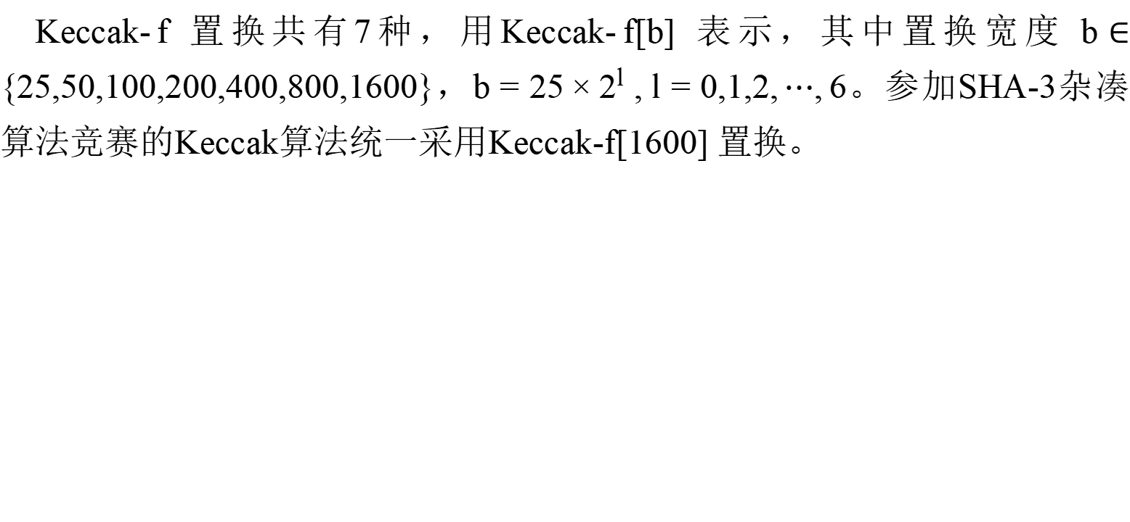
11.3.2
Keccak-f 置换
◆◆◆ 密码学——基础理论与应用
Keccak-$f$ 置换共有7种，用Keccak-$f[b]$ 表示，其中置换宽度 $b∈\{25,50,100,200,400,800,1600\}$，$b=25×2^{l} , l=0,1,2,⋯,6$。参加SHA-3杂凑算法竞赛的Keccak算法统一采用Keccak-$f[1600]$ 置换。

Slide 38
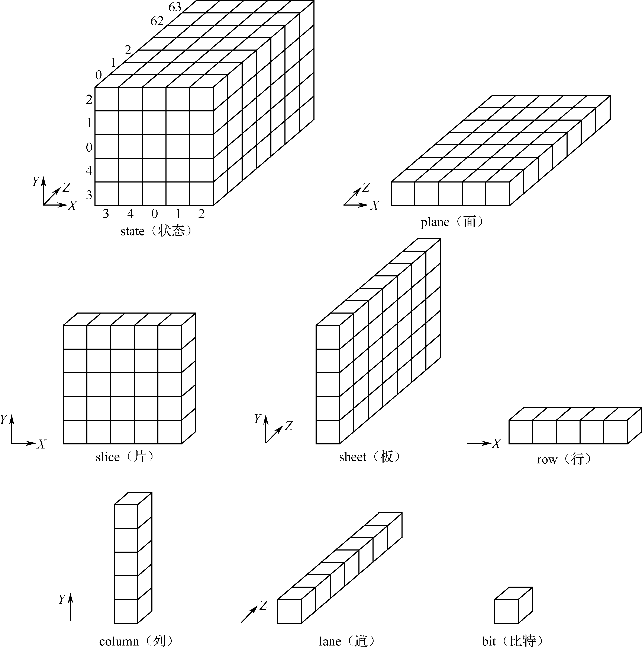
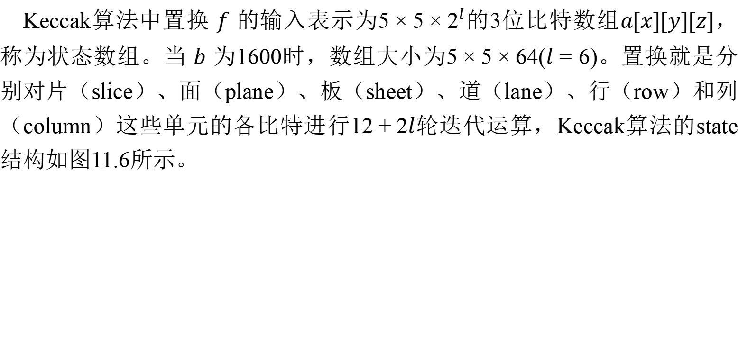
11.3.2
Keccak-f 置换
◆◆◆ 密码学——基础理论与应用
Keccak算法中置换 $f$ 的输入表示为$5×5×2^{l}$的3位比特数组$a[x][y][z]$，称为状态数组。当 $b$ 为1600时，数组大小为$5×5×64(l=6)$。置换就是分别对片（slice）、面（plane）、板（sheet）、道（lane）、行（row）和列（column）这些单元的各比特进行$12+2l$轮迭代运算，Keccak算法的state结构如图11.6所示。
图11.6 Keccak算法的state结构

Slide 39
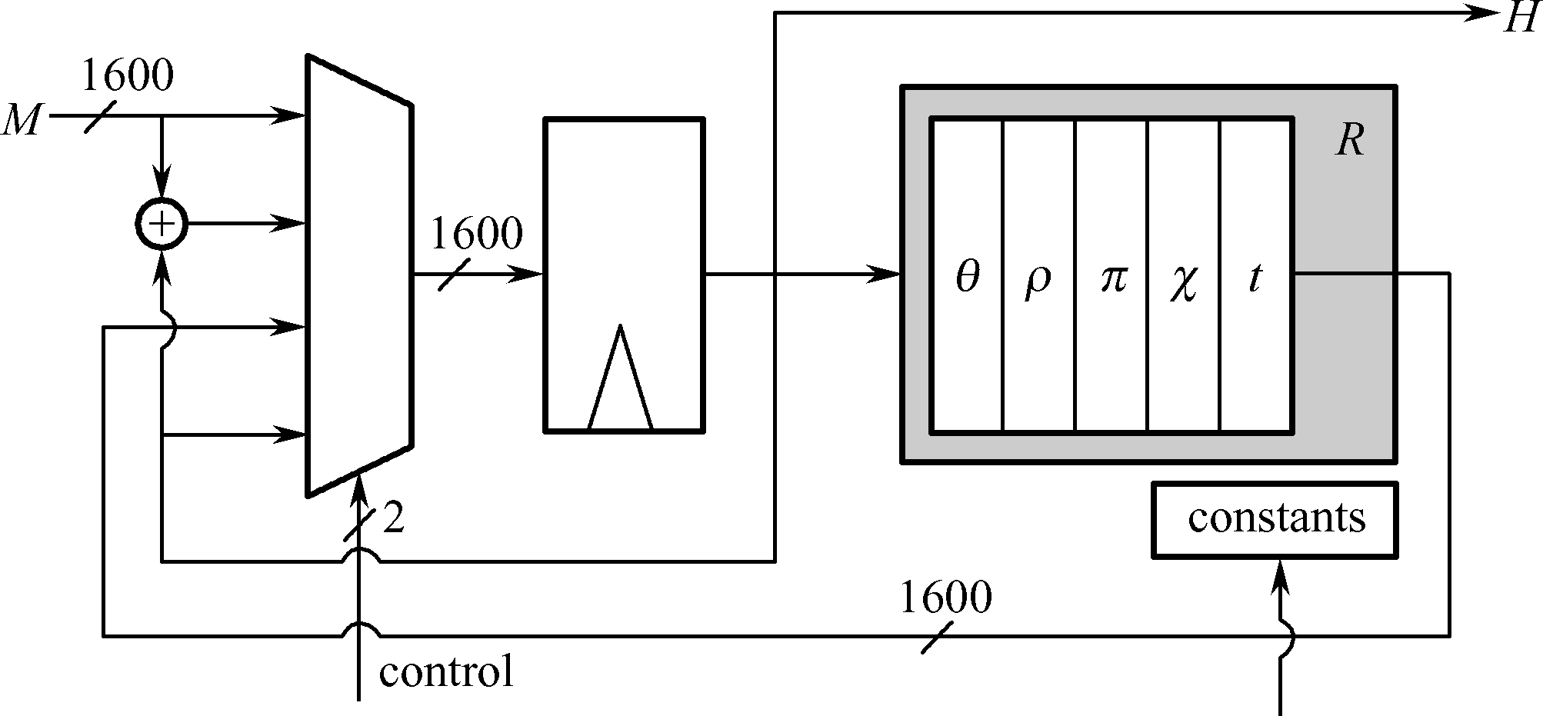
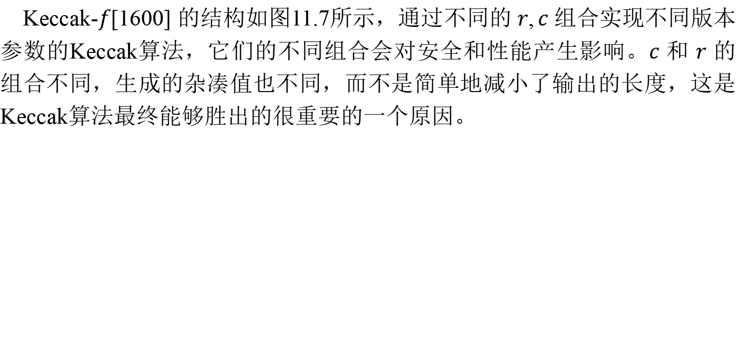
11.3.2
Keccak-f 置换
◆◆◆ 密码学——基础理论与应用
Keccak-$f[1600]$ 的结构如图11.7所示，通过不同的 $r,c$ 组合实现不同版本参数的Keccak算法，它们的不同组合会对安全和性能产生影响。$c$ 和 $r$ 的组合不同，生成的杂凑值也不同，而不是简单地减小了输出的长度，这是Keccak算法最终能够胜出的很重要的一个原因。
图11.7 Keccak-$f[1600]$ 的结构

Slide 40
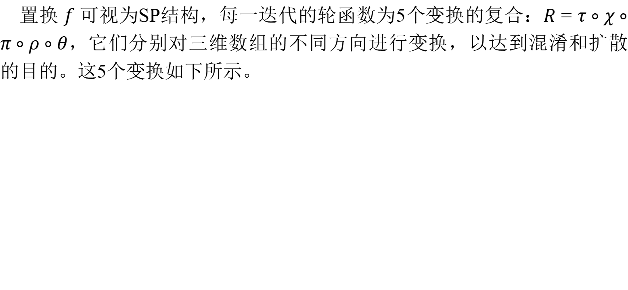
11.3.2
Keccak-f 置换
◆◆◆ 密码学——基础理论与应用
置换 $f$ 可视为SP结构，每一迭代的轮函数为5个变换的复合：$R=τ∘χ∘π∘ρ∘θ$，它们分别对三维数组的不同方向进行变换，以达到混淆和扩散的目的。这5个变换如下所示。

Slide 41
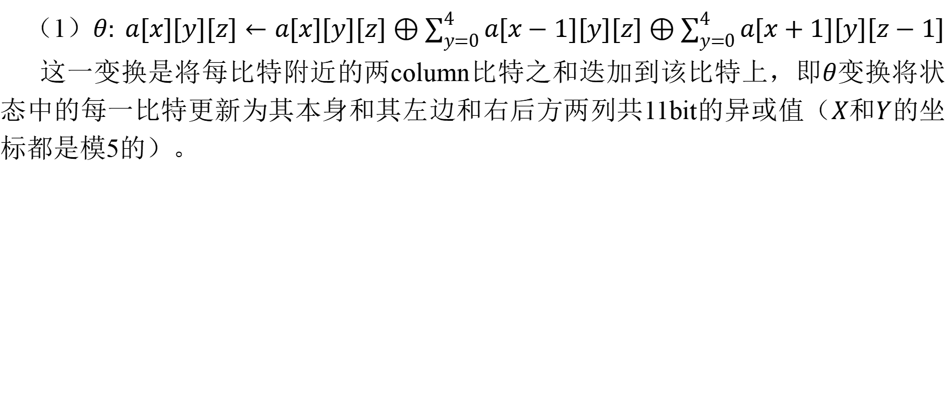
11.3.2
Keccak-f 置换
◆◆◆ 密码学——基础理论与应用
（1）$θ: a[x][y][z]←a[x][y][z]⊕\sum_{y=0}^{4}{a[x−1][y][z]}⊕\sum_{y=0}^{4}{a[x+1][y][z−1]}$
这一变换是将每比特附近的两column比特之和迭加到该比特上，即$θ$变换将状态中的每一比特更新为其本身和其左边和右后方两列共11bit的异或值（$X$和$Y$的坐标都是模5的）。

Slide 42
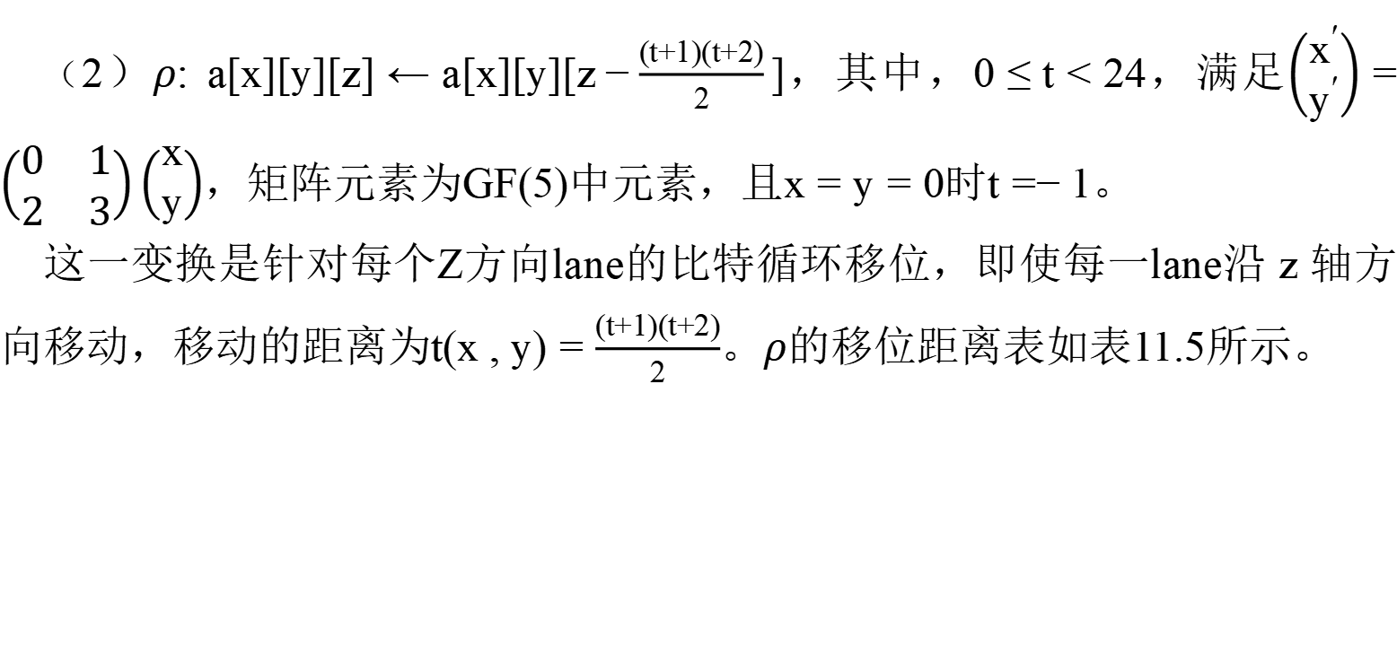
11.3.2
Keccak-f 置换
◆◆◆ 密码学——基础理论与应用
（2）$ρ: a[x][y][z]←a[x][y][z−\frac{(t+1)(t+2)}{2}]$，其中，$0≤t<24$，满足$\left(\begin{matrix}x^{′} \\ y^{′}\end{matrix}\right)=\left(\begin{matrix}0 & 1 \\ 2 & 3\end{matrix}\right)\left(\begin{matrix}x \\ y\end{matrix}\right)$，矩阵元素为GF(5)中元素，且$x=y=0$时$t=−1$。
这一变换是针对每个$Z$方向lane的比特循环移位，即使每一lane沿 $z$ 轴方向移动，移动的距离为$t(x , y)=\frac{(t+1)(t+2)}{2}$。$ρ$的移位距离表如表11.5所示。

Slide 43
11.3.2
Keccak-f 置换
◆◆◆ 密码学——基础理论与应用
表11.5 $ρ$的移位距离表
 | x=0 | x=1 | x=2 | x=3 | x=4
y=0 | 0 | 1 | 62 | 28 | 27
y=1 | 36 | 44 | 6 | 55 | 20
y=2 | 3 | 10 | 43 | 25 | 39
y=3 | 41 | 45 | 15 | 21 | 8
y=4 | 18 | 2 | 61 | 56 | 14

Slide 44
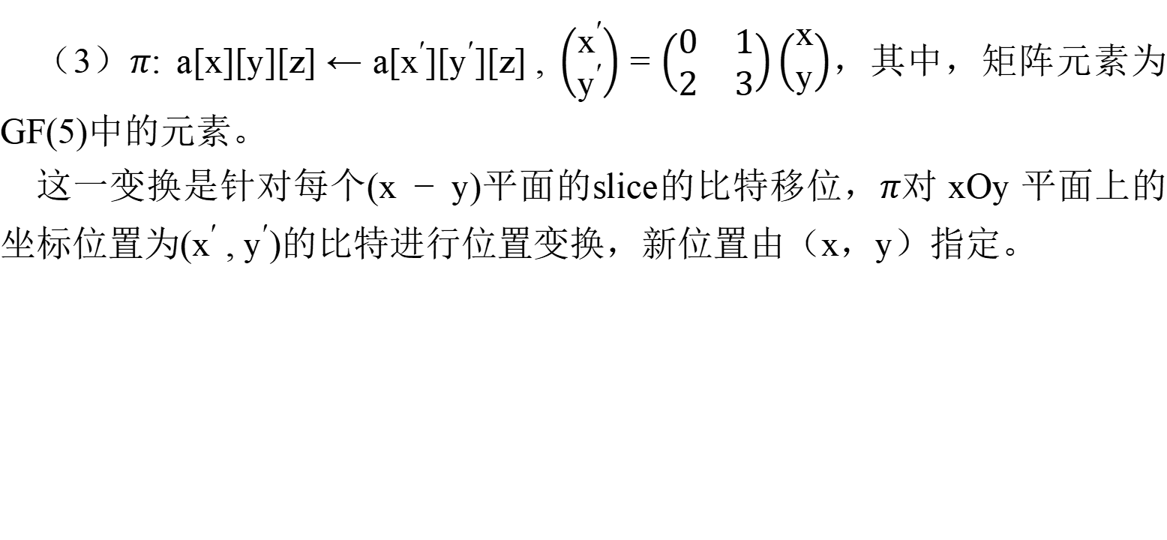
11.3.2
Keccak-f 置换
◆◆◆ 密码学——基础理论与应用
（3）$π: a[x][y][z]←a[x^{′}][y^{′}][z] , \left(\begin{matrix}x^{′} \\ y^{′}\end{matrix}\right)=\left(\begin{matrix}0 & 1 \\ 2 & 3\end{matrix}\right)\left(\begin{matrix}x \\ y\end{matrix}\right)$，其中，矩阵元素为GF(5)中的元素。
这一变换是针对每个$(x − y)$平面的slice的比特移位，$π$对 $xOy$ 平面上的坐标位置为$(x^{′} , y^{′})$的比特进行位置变换，新位置由（$x$，$y$）指定。

Slide 45
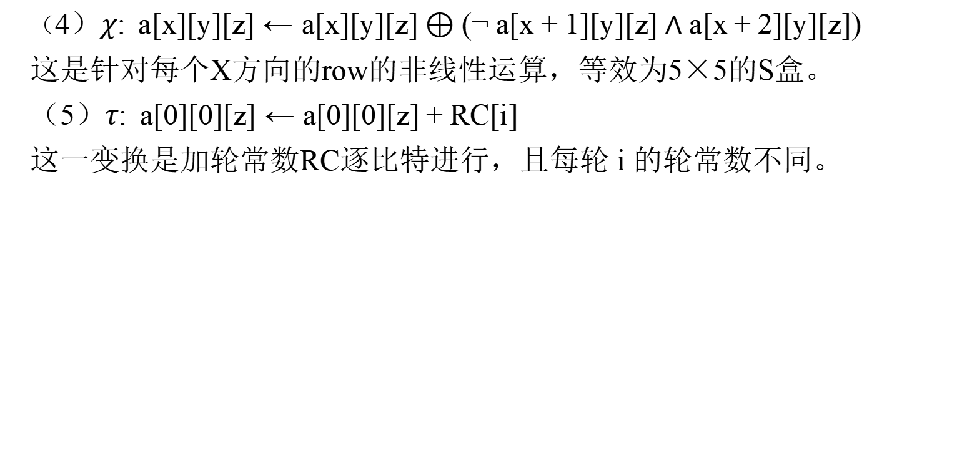
11.3.2
Keccak-f 置换
◆◆◆ 密码学——基础理论与应用
（4）$χ: a[x][y][z]←a[x][y][z]⊕(¬ a[x+1][y][z]∧a[x+2][y][z])$
这是针对每个$X$方向的row的非线性运算，等效为5×5的S盒。
（5）$τ: a[0][0][z]←a[0][0][z]+RC[i]$
这一变换是加轮常数RC逐比特进行，且每轮 $i$ 的轮常数不同。

Slide 46
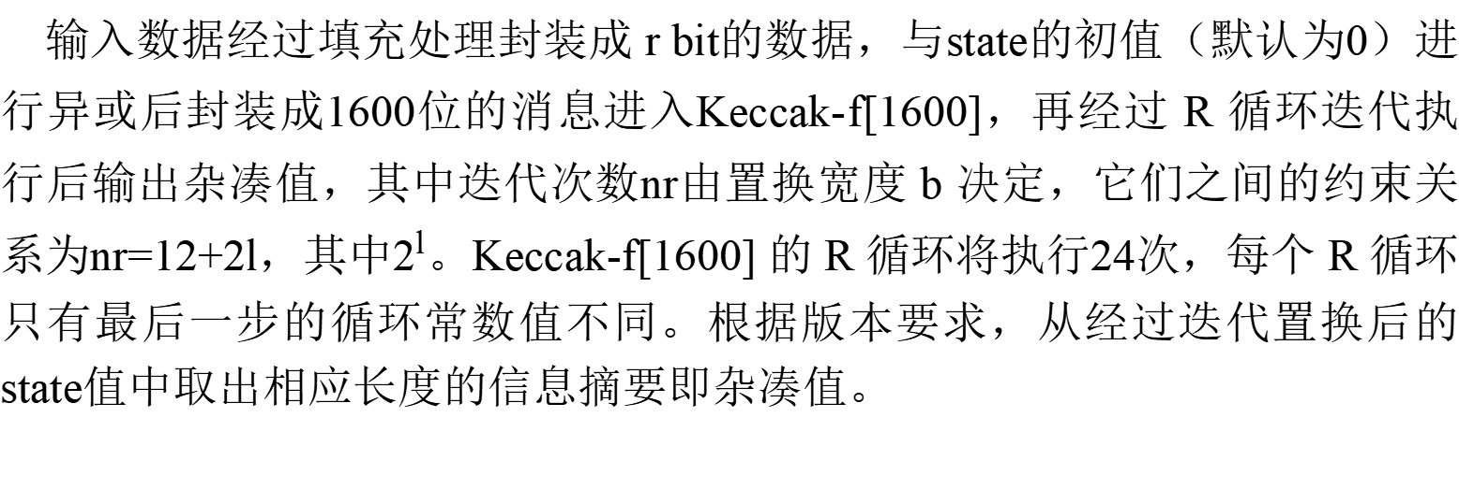
11.3.2
Keccak-f 置换
◆◆◆ 密码学——基础理论与应用
输入数据经过填充处理封装成 $r$ bit的数据，与state的初值（默认为0）进行异或后封装成1600位的消息进入Keccak-$f[1600]$，再经过 $R$ 循环迭代执行后输出杂凑值，其中迭代次数nr由置换宽度 $b$ 决定，它们之间的约束关系为nr=12+2$l$，其中$2^{l}$。Keccak-$f[1600]$ 的 $R$ 循环将执行24次，每个 $R$ 循环只有最后一步的循环常数值不同。根据版本要求，从经过迭代置换后的state值中取出相应长度的信息摘要即杂凑值。

Slide 47
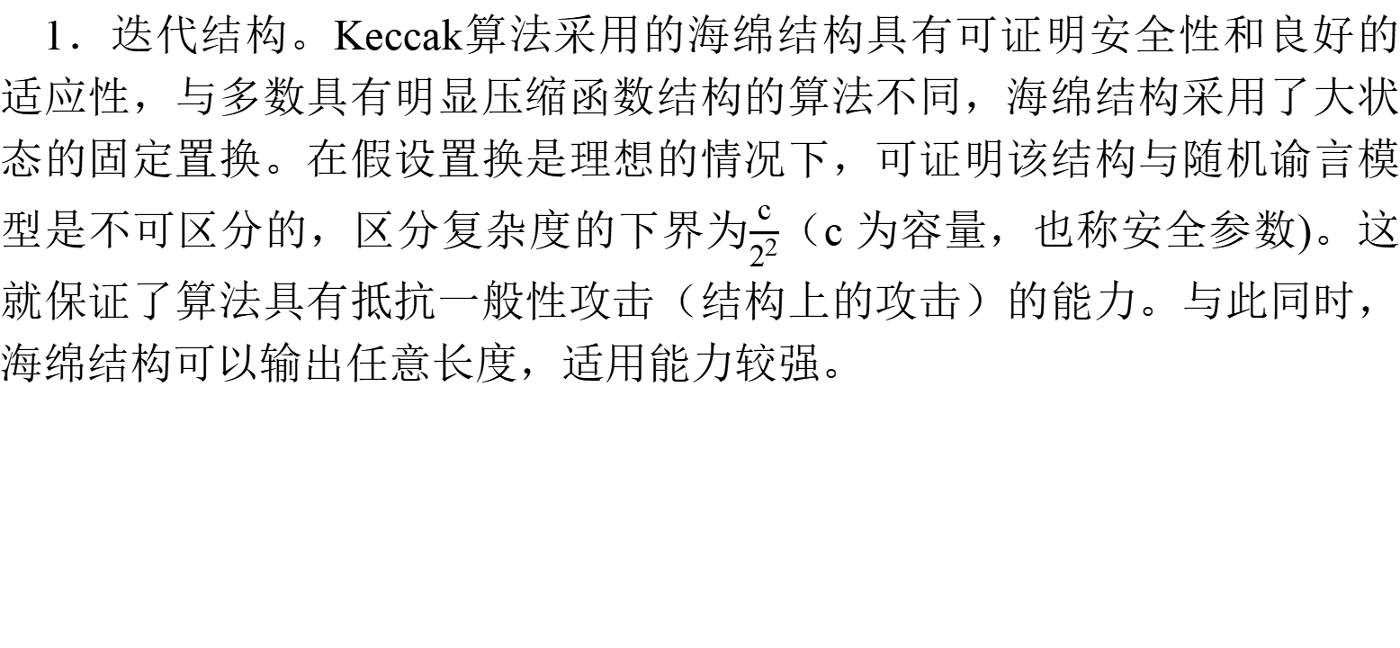
11.3.3
Keccak算法的性能分析
◆◆◆ 密码学——基础理论与应用
1．迭代结构。Keccak算法采用的海绵结构具有可证明安全性和良好的适应性，与多数具有明显压缩函数结构的算法不同，海绵结构采用了大状态的固定置换。在假设置换是理想的情况下，可证明该结构与随机谕言模型是不可区分的，区分复杂度的下界为$\frac{c}{2^{2}}$（$c$ 为容量，也称安全参数)。这就保证了算法具有抵抗一般性攻击（结构上的攻击）的能力。与此同时，海绵结构可以输出任意长度，适用能力较强。

Slide 48
◆◆◆ 密码学——基础理论与应用
11.4
消息认证码与HMAC算法

Slide 49
11.4
消息认证码与HMAC算法
◆◆◆ 密码学——基础理论与应用
信息安全一方面要实现消息的保密传送，使其可以抵抗被动攻击，如窃听攻击等；另一方面要防止攻击者对系统进行主动攻击，如伪造或篡改消息内容等。认证是对抗主动攻击的主要方法，它对于开放网络中各种信息系统的安全性发挥着重要的作用。认证可分为实体认证（Entity Authentication）和消息认证两种。实体认证用来验证实体的身份，消息认证用来验证消息的真实性。消息认证的作用主要有两个：一个是验证消息来源的真实性，一般称为信息源认证；另一个是验证消息在传输和存储过程中是否被伪造、篡改等。

Slide 50
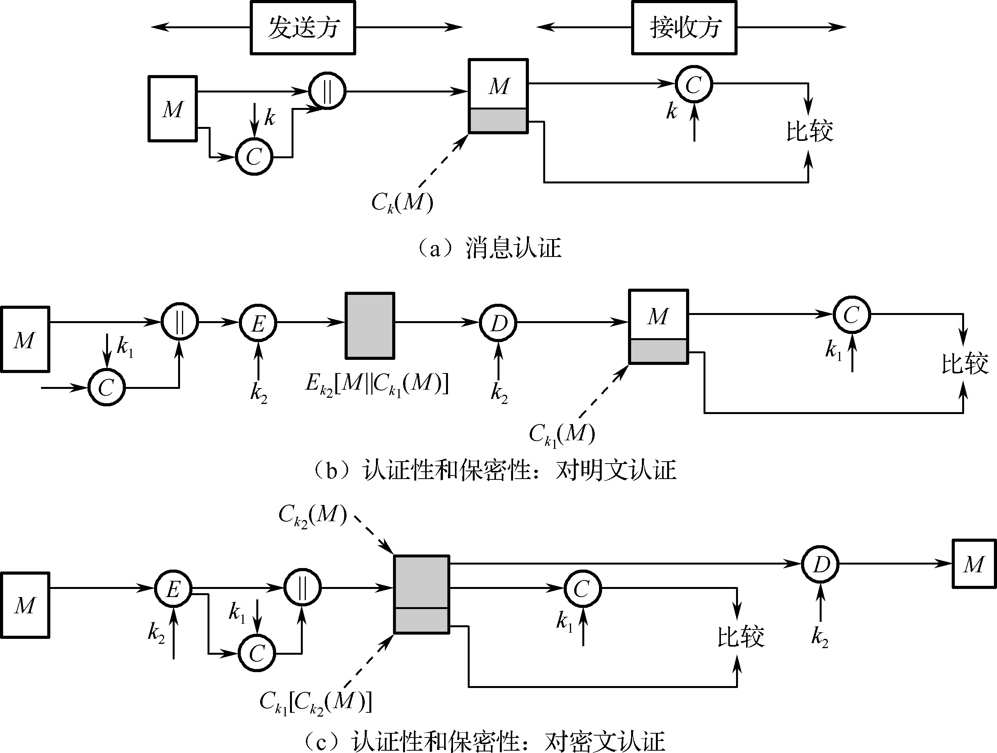
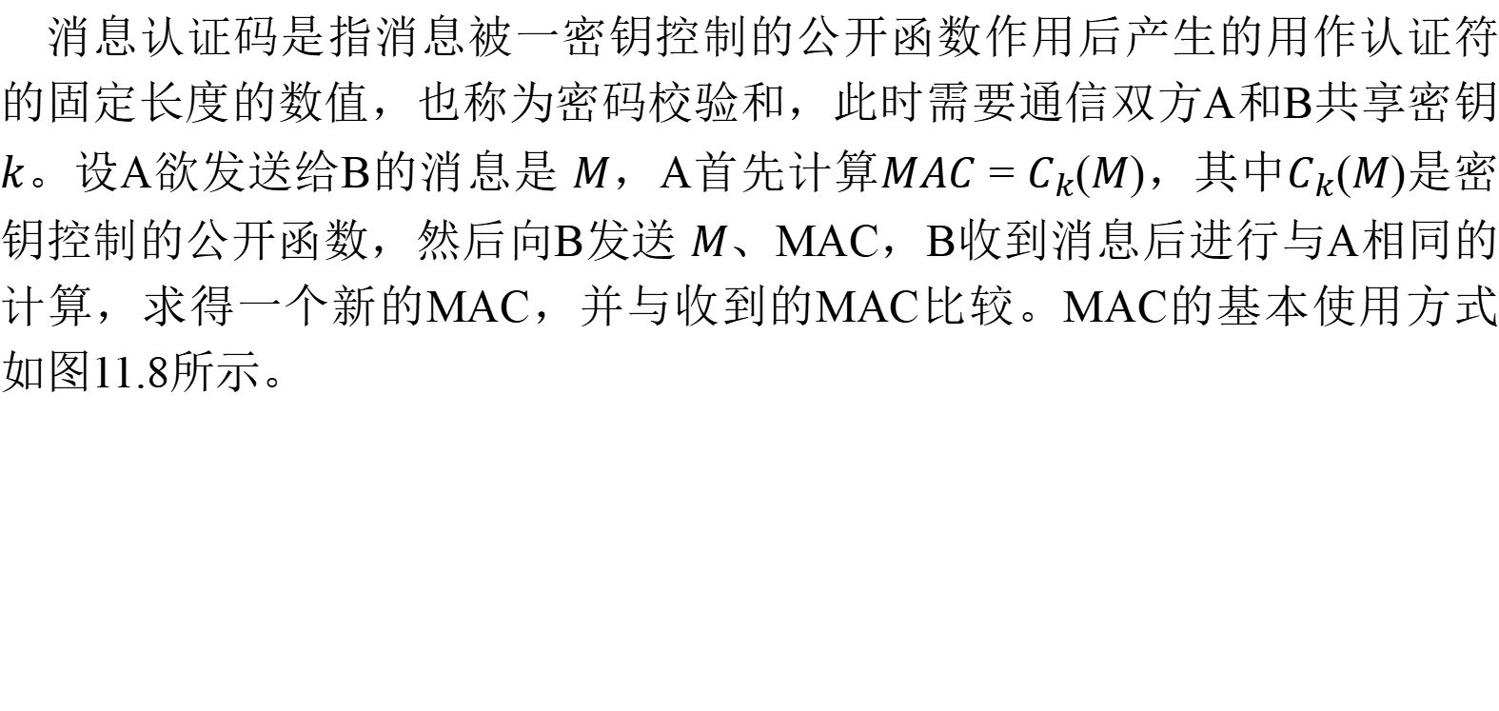
11.4.1
消息认证码
◆◆◆ 密码学——基础理论与应用
消息认证码是指消息被一密钥控制的公开函数作用后产生的用作认证符的固定长度的数值，也称为密码校验和，此时需要通信双方A和B共享密钥 $k$。设A欲发送给B的消息是 $M$，A首先计算$MAC=C_{k}(M)$，其中$C_{k}(M)$是密钥控制的公开函数，然后向B发送 $M$、MAC，B收到消息后进行与A相同的计算，求得一个新的MAC，并与收到的MAC比较。MAC的基本使用方式如图11.8所示。
图11.8 MAC的基本使用方式

Slide 51
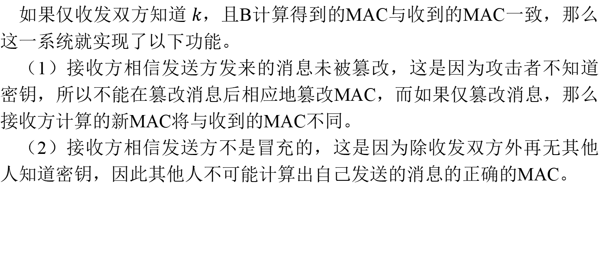
11.4.1
消息认证码
◆◆◆ 密码学——基础理论与应用
如果仅收发双方知道 $k$，且B计算得到的MAC与收到的MAC一致，那么这一系统就实现了以下功能。
（1）接收方相信发送方发来的消息未被篡改，这是因为攻击者不知道密钥，所以不能在篡改消息后相应地篡改MAC，而如果仅篡改消息，那么接收方计算的新MAC将与收到的MAC不同。
（2）接收方相信发送方不是冒充的，这是因为除收发双方外再无其他人知道密钥，因此其他人不可能计算出自己发送的消息的正确的MAC。

Slide 52
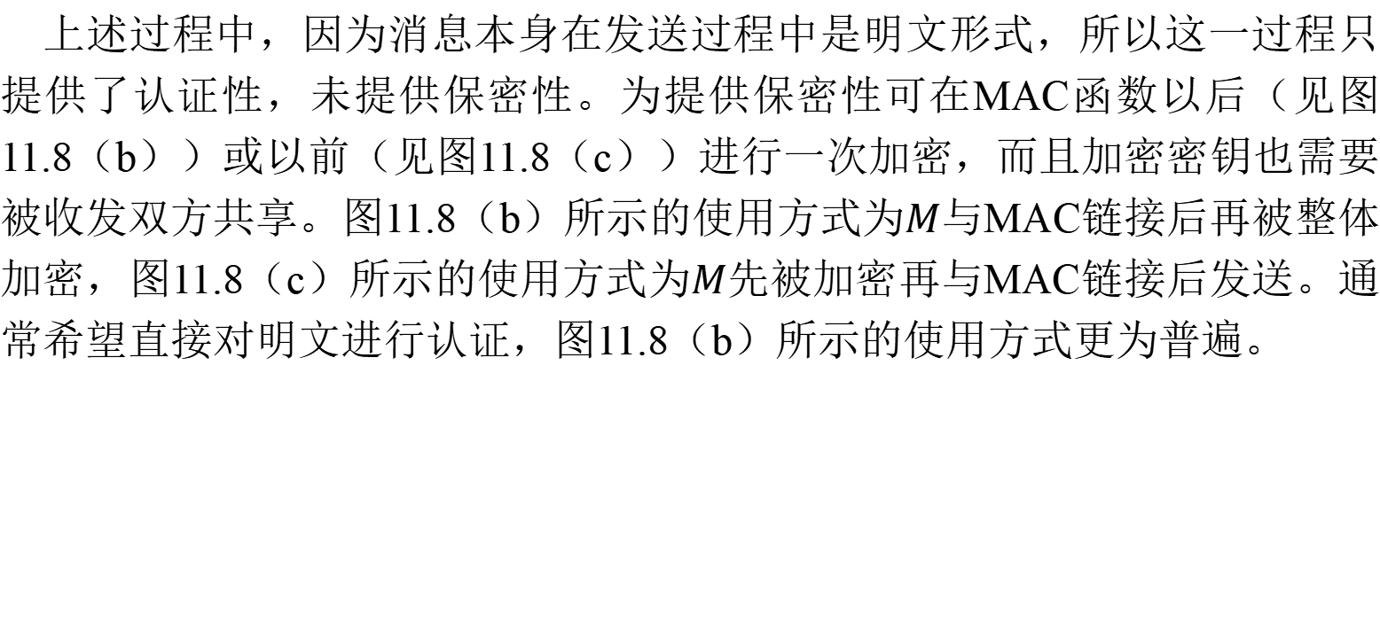
11.4.1
消息认证码
◆◆◆ 密码学——基础理论与应用
上述过程中，因为消息本身在发送过程中是明文形式，所以这一过程只提供了认证性，未提供保密性。为提供保密性可在MAC函数以后（见图11.8（b））或以前（见图11.8（c））进行一次加密，而且加密密钥也需要被收发双方共享。图11.8（b）所示的使用方式为$M$与MAC链接后再被整体加密，图11.8（c）所示的使用方式为$M$先被加密再与MAC链接后发送。通常希望直接对明文进行认证，图11.8（b）所示的使用方式更为普遍。

Slide 53
11.4.2
HMAC算法
◆◆◆ 密码学——基础理论与应用
近年来，人们越来越多地使用杂凑函数来设计MAC，因为密码杂凑函数的软件执行速度通常比对称分组密码算法要快。目前已经提出了许多基于杂凑函数的消息认证算法，其中HMAC算法（RFC2104）是实际中使用最多的方案。RFC2104列举了HMAC算法的设计目标如下。

Slide 54
11.4.2
HMAC算法
◆◆◆ 密码学——基础理论与应用
（1）可不经修改而使用现有的杂凑函数，特别是那些易于软件实现的、源代码可方便获取且免费使用的杂凑函数。
（2）其中镶嵌的杂凑函数可易于替换为更快或更安全的杂凑函数。
（3）保持镶嵌的杂凑函数的最初性能，不因用于HMAC算法而使其性能降低。
（4）以简单的方式使用和处理密钥。
（5）在对镶嵌的杂凑函数合理假设的基础上，易于分析HMAC算法用于认证时的密码强度。

Slide 55
11.4.2
HMAC算法
◆◆◆ 密码学——基础理论与应用
前两个目标是HMAC算法被人们普遍接受的主要原因，这两个目标是将杂凑函数当作一个黑盒使用，这种方式有以下两个优点。
（1）杂凑函数的实现可作为实现HMAC算法的一个模块，这样一来，HMAC算法代码中很大一块就可事先准备好，无须修改就可使用。
（2）如果HMAC要求使用更快或更安全的杂凑函数，那么只需要用新模块代替旧模块，如用实现SHA-3的模块代替MD5的模块。
最后一条设计目标则是HMAC算法优于其他基于杂凑函数的MAC的一个主要方面，HMAC算法在其镶嵌的杂凑函数具有合理密码强度的假设下，可证明是安全的。

Slide 56
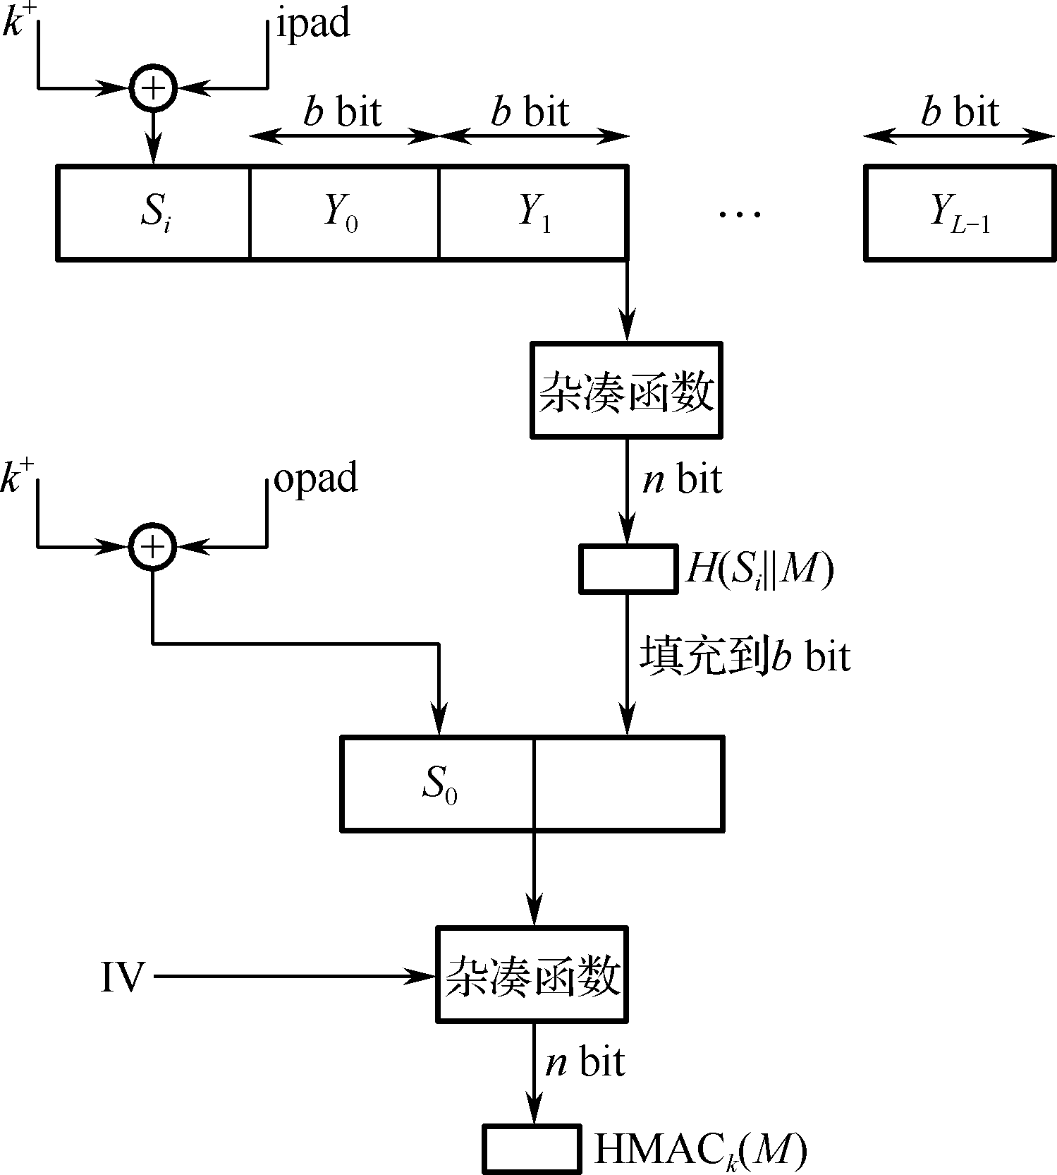
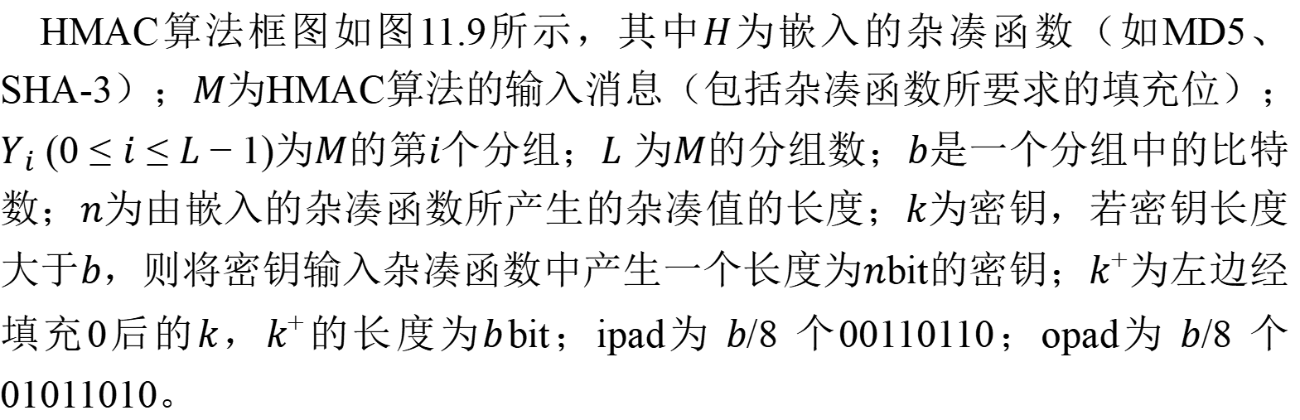
11.4.2
HMAC算法
◆◆◆ 密码学——基础理论与应用
HMAC算法框图如图11.9所示，其中$H$为嵌入的杂凑函数（如MD5、SHA-3）；$M$为HMAC算法的输入消息（包括杂凑函数所要求的填充位）；$Y_{i} (0≤i≤L−1)$为$M$的第$i$个分组；$L$ 为$M$的分组数；$b$是一个分组中的比特数；$n$为由嵌入的杂凑函数所产生的杂凑值的长度；$k$为密钥，若密钥长度大于$b$，则将密钥输入杂凑函数中产生一个长度为$n$bit的密钥；$k^{+}$为左边经填充0后的$k$，$k^{+}$的长度为$b$bit；ipad为 $b/8$ 个00110110；opad为 $b/8$ 个01011010。
图11.9 HMAC算法框图

Slide 57
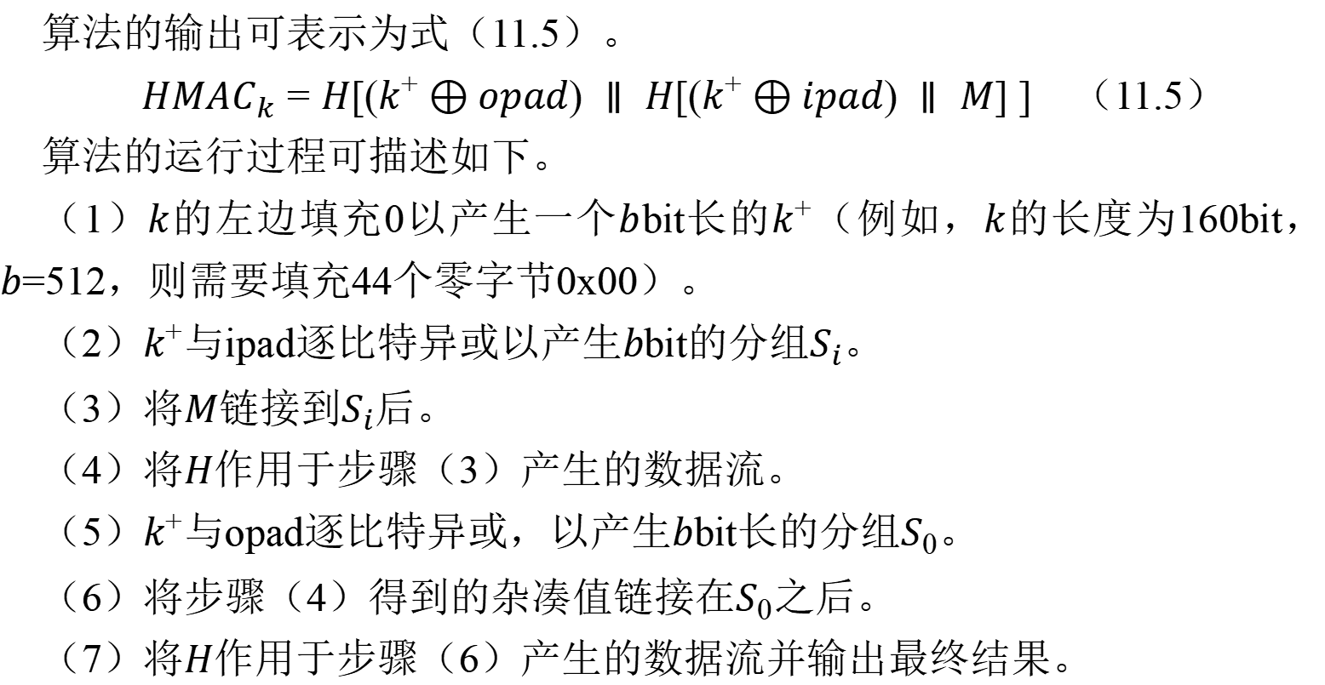
11.4.2
HMAC算法
◆◆◆ 密码学——基础理论与应用
算法的输出可表示为式（11.5）。
${HMAC}_{k}=H[(k^{+}⊕opad) ∥ H[(k^{+}⊕ipad) ∥ M] ]$ （11.5）
算法的运行过程可描述如下。
（1）$k$的左边填充0以产生一个$b$bit长的$k^{+}$（例如，$k$的长度为160bit，$b$=512，则需要填充44个零字节0x00）。
（2）$k^{+}$与ipad逐比特异或以产生$b$bit的分组$S_{i}$。
（3）将$M$链接到$S_{i}$后。
（4）将$H$作用于步骤（3）产生的数据流。
（5）$k^{+}$与opad逐比特异或，以产生$b$bit长的分组$S_{0}$。
（6）将步骤（4）得到的杂凑值链接在$S_{0}$之后。
（7）将$H$作用于步骤（6）产生的数据流并输出最终结果。

Slide 58
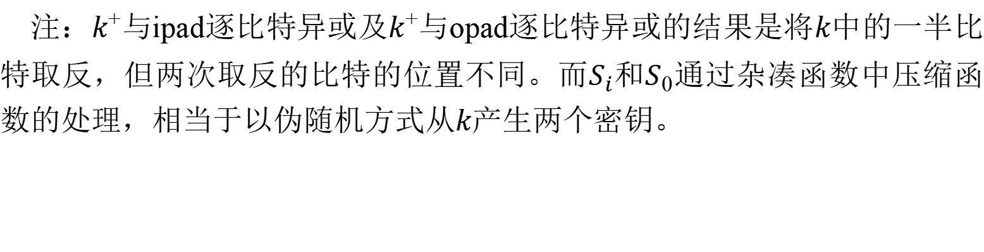
11.4.2
HMAC算法
◆◆◆ 密码学——基础理论与应用
注：$k^{+}$与ipad逐比特异或及$k^{+}$与opad逐比特异或的结果是将$k$中的一半比特取反，但两次取反的比特的位置不同。而$S_{i}$和$S_{0}$通过杂凑函数中压缩函数的处理，相当于以伪随机方式从$k$产生两个密钥。

Slide 59
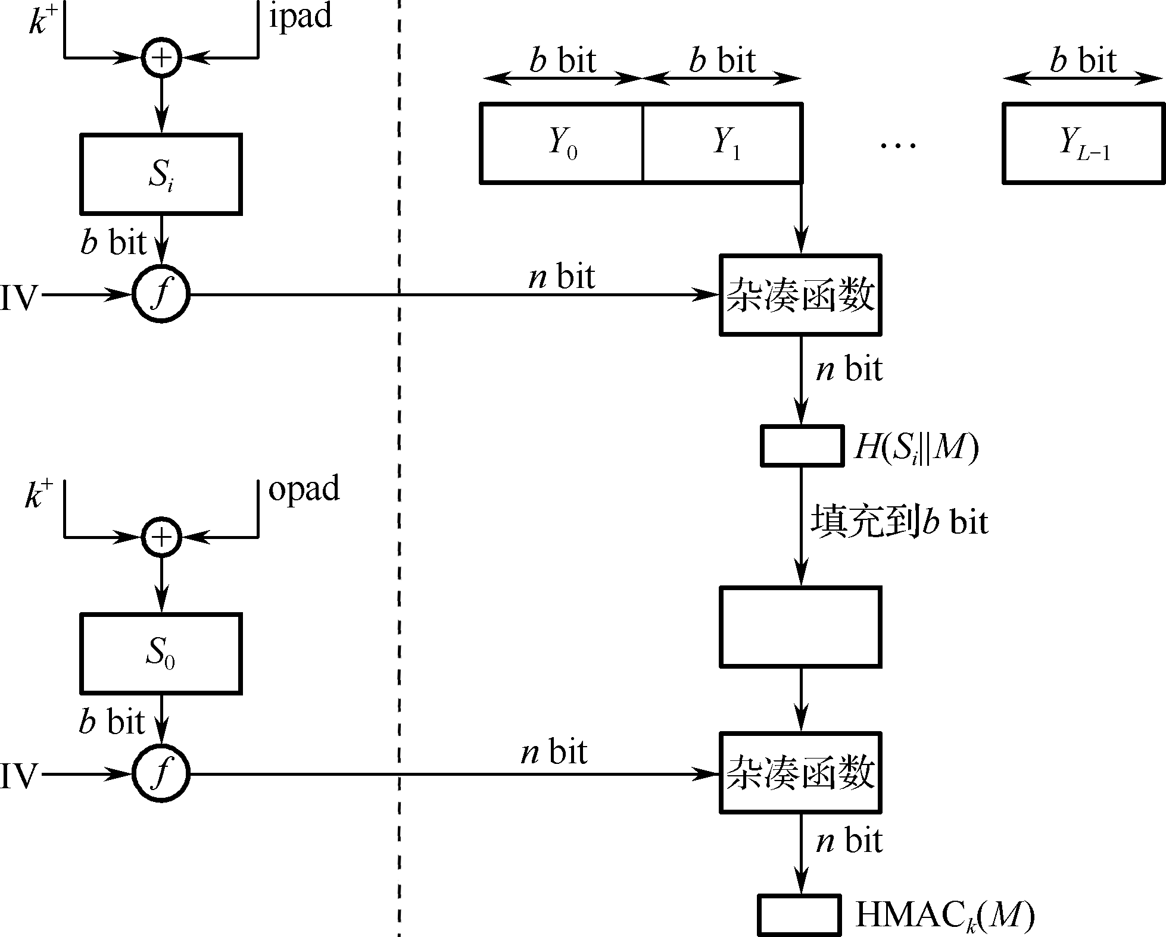

11.4.2
HMAC算法
◆◆◆ 密码学——基础理论与应用
在实现HMAC时，可预先求出下面两个量（HMAC算法的有效实现如图11.10所示，虚线以左为预计算）：$f(IV , (k^{+}⊕ipad)) ; f(IV , (k^{+}⊕opad))$。其中，$f(cv , block)$，在图11.10中$f$表示杂凑函数中的压缩函数，其输入是$n$bit的链接变量和$b$bit的分组，输出是$n$bit的链接变量。这两个量的预先计算只在每次更改密钥时才需要进行，预先计算的值用于作为杂凑函数的初始变量IV。
图11.10 HMAC算法有效实现

Slide 60
◆◆◆ 密码学——基础理论与应用
11.5
杂凑函数安全性分析

Slide 61

11.5
杂凑函数安全性分析
◆◆◆ 密码学——基础理论与应用
一个杂凑函数 $H$ 需要满足下面3条基本的安全性原则。
（1）抗原像性（单向性）：给定杂凑值 $h$，找到消息 $M$ 使得 $h=H(M)$ 在计算上是不可行的。
（2）抗第二原像性（抗弱碰撞性）：给定杂凑值 $h=H(M)$，找到消息$M^{′}≠M$，使得$H(M^{′})=h$在计算上是不可行的。
（3）抗碰撞性（抗强碰撞性）：找到两个不同的消息 $M$、$M^{′}$，使得$H(M^{′})=H(M)$在计算上是不可行的。

Slide 62

11.5
杂凑函数安全性分析
◆◆◆ 密码学——基础理论与应用
针对上述3条原则可以提出3种攻击方法，即原像攻击、第二原像攻击和碰撞攻击。一个杂凑函数抵抗原像攻击、第二原像攻击或碰撞攻击的能力主要取决于杂凑值的比特数 $n$。不管杂凑函数是如何设计的，攻击者都可以通过尝试$2^{n}$个不同的消息找到给定杂凑值的原像或第二原像，或依据生日攻击通过尝试$2^{n/2}$个不同的消息找到一对碰撞消息。因此，若找到原像或第二原像的计算复杂度低于$2^{n}$，或者找到碰撞对的计算复杂度低于$2^{n/2}$，则认为该杂凑算法是可破的。

Slide 63

11.5.1
生日攻击
◆◆◆ 密码学——基础理论与应用
寻找杂凑函数 $H: M⟶T$ 的碰撞对的基本方法是生日攻击，即找到两个不同的消息$M^{(i)} , M^{(j)}$，使得$H(M^{(i)})=H(M^{(j)})$，具体的算法描述如下。
（1）随机选取集合 $M$ 的一个子集$Ω$。
（2）以$Ω$中的每个元素作为杂凑函数 $H$ 的输入，得到集合$H(Ω)=\{H(x) : x∈Ω\}$。
（3）对集合$H(Ω)$中的元素 $H(x)$，根据其大小进行快速排序，寻找$Ω$中使得 $H(x)=H(y)$ 成立的不同元素 $x$ 和 $y$。若存在 $x$ 和 $y$，且$x≠y$，使得 $H(x)=H(y)$，则输出（$x$，$y$），算法终止；否则，攻击失败。

Slide 64

11.5.1
生日攻击
◆◆◆ 密码学——基础理论与应用
由上述算法的描述可知，生日攻击的计算量为$|Ω|+|Ω|log|Ω|$（$|Ω|$为集合$Ω$的元素个数），存储量为$|Ω|$，且至少找到一个碰撞对的成功率为
$1−e^{−\frac{|Ω|^{2}}{2|T|}}$
因此，当$|Ω|=\sqrt[ ]{|T|}$时，生日攻击算法的成功率为$1−e^{−\frac{1}{2}}≈0.393$。故对于 $n$ bit的理想杂凑函数，找到一对碰撞消息的计算量和存储量均约为$O(2^{n/2})$。

Slide 65
11.5.2
Keccak算法的安全性分析现状
◆◆◆ 密码学——基础理论与应用
Keccak算法成为SHA-3杂凑算法获胜者之后，必然会引起更多的关注和分析。目前关于Keccak算法的攻击方式主要有：利用差分技术的碰撞攻击和部分碰撞攻击；利用Biclique等技术的原像或第二原像攻击；区分攻击等。
1．碰撞和近似碰撞攻击
国外学者从已有的2轮低重量的状态差分开始，反向扩展1轮产生目标状态差分，再由目标差分算法从初始变量开始进行正向1轮扩展，产生了4轮Keccak-224实际碰撞用时2～3min，产生4轮Keccak-256实际碰撞用时15～30min；产生5轮近似碰撞（只差5bit、10bit）耗时几天时间。

Slide 66

11.5.2
Keccak算法的安全性分析现状
◆◆◆ 密码学——基础理论与应用
2013年又采用目标内部差分算法提高了上述结果：对5轮的Keccak-256产生了碰撞攻击，复杂度为$2^{115}$；并结合Squeez攻击产生了3轮Keccak-512实际性攻击，4轮Keccak-384的碰撞，复杂度为$2^{147}$。国外学者还提出了有效产生给定重量的Keccak-$f[1600]$ 的所有差分路径的方法，利用计算机程序搜索得到了重量为36时3轮的所有差分轨迹，确认了重量为32时3轮轨迹是最轻的，指出6轮的轨迹中重量都不小于74。

Slide 67

11.5.2
Keccak算法的安全性分析现状
◆◆◆ 密码学——基础理论与应用
2．原像攻击
国外学者采用中间相遇的方法，提出了2轮Keccak-224和Keccak-256的原像和第二原像攻击，时间复杂度为$2^{33}$，存储复杂度为$2^{29}$，这是一种可以实际实现的攻击。
3．区分攻击（随机性攻击）
国外学者采用零和子集划分的方式对Keccak算法进行了区分攻击。零和区分攻击可以看作积分攻击的推广，即利用输入和输出的和为零的子集进行区分攻击。他们针对Keccak算法的17轮、19轮和20轮置换产生了零和划分，复杂度分别为$2^{1370}$、$2^{1461}$和$2^{1586}$。他们还提出了针对全轮Keccak算法置换的零和划分，复杂度为$2^{1575}$，可以看出这种攻击的复杂度是很大的。

Slide 68

11.5.2
Keccak算法的安全性分析现状
◆◆◆ 密码学——基础理论与应用
国外学者找到了Keccak算法目前最好的（重量最轻的）5轮差分路径，针对$θ$变换的零和特性，利用Unaligned Rebound技术，构造了8轮区分器，复杂度为$2^{491.47}$，这比零和区分器的复杂度小很多。另外，国外学者采用旋转攻击方法，提出了5轮Keccak算法的区分攻击，复杂度仅为$2^{12}$，并且可以产生4轮原像攻击，复杂度为理论值的$1/2^{6}$。

Slide 69
11.5.3
SM3的安全性分析现状
◆◆◆ 密码学——基础理论与应用
我国在2010年发布了SM3密码杂凑算法，该算法将作为我国最新的商用密码加密标准。SM3密码杂凑算法的压缩函数与SHA-256算法的压缩函数极其相似，都采用MD结构，但是SM3密码杂凑算法的压缩函数更为复杂。
目前针对SM3密码杂凑算法的攻击方法为利用原像攻击对约减轮的SM3密码杂凑算法进行攻击，在攻击中也用到了中间相遇攻击的思想。已有专家利用该方法成功对28轮SM3密码杂凑算法进行了攻击，在这一过程中还用到了部分匹配、消息补偿等技术和算法的初始结构来完善中间相遇原像攻击方法。

Slide 70
11.5.3
SM3的安全性分析现状
◆◆◆ 密码学——基础理论与应用
国外学者利用碰撞攻击对约减轮的SM3密码杂凑算法进行了攻击，该方法的思想来自对SHA-2算法的碰撞攻击。虽然SM3密码杂凑算法比SHA-2算法要复杂，但该方法仍然实现了对SM3密码杂凑算法的20轮攻击。国内密码专家利用中间相遇的攻击方法，在使用伪原像攻击方法的思想下，最终实现了28轮的SM3密码杂凑算法的消息匹配。

Slide 71
11.6
本章小结
◆◆◆ 密码学——基础理论与应用
本章主要介绍了杂凑函数和消息认证码。关于杂凑函数主要介绍了MD5杂凑算法和SHA-3杂凑算法的原理，关于消息认证码着重讲解了基于杂凑函数的HMAC算法。

